Slide 1
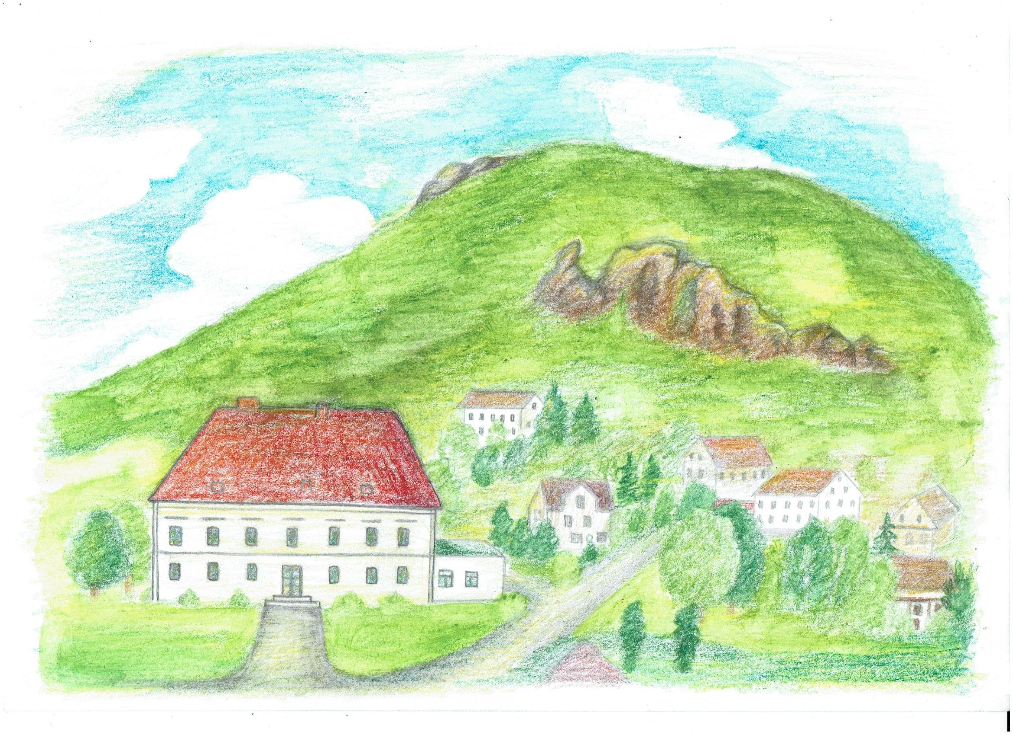

Svobodná základní škola
o. p. s.

Slide 2
Jsme soukromá základní škola založena rodiči, kteří hledali alternativní cestu vzdělávání pro své děti.
První stupeň provozujeme ve vesnickém prostředí v malebné obci Třebušín
Druhý stupeň poté v Litoměřicích v Jarošově ulici
Škola s přibývajícími ročníky - tzn. nyní naši školu navštěvují žáci 1.-6. ročníku
Jsme školou zapsanou ve školském rejstříku tzn. plníme RVP ZV v plném rozsahu dle aktuálně platného ŠVP naší školy
https://svobodnazs.cz/kontakty/
Notes:
Zakladatelem naší školy je spolek Waldorfská iniciativa Litoměřice.
Doporučované výstupy na konci 3. a 5. +9. ročníku jsou povinné i pro nás.

Slide 3
Škola, která rozvíjí
cit, vůli a rozum
Vycházíme z pedagogiky R. Steinera,
ve výuce čerpáme z impulzů antroposofie.

Slide 4
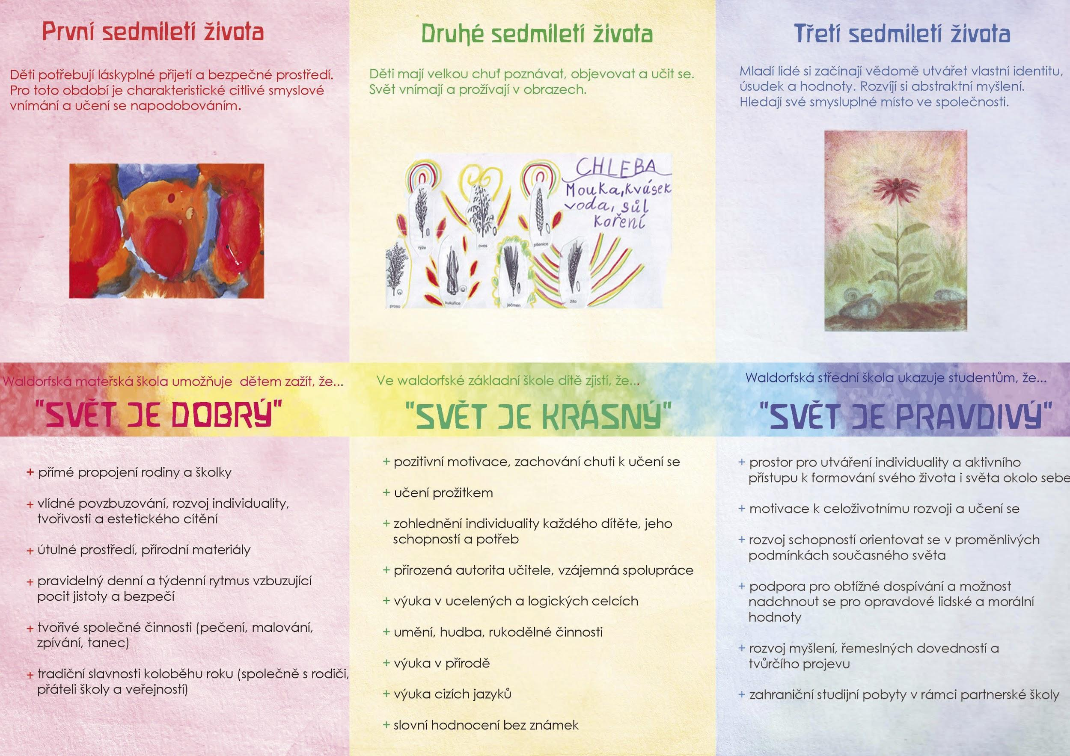

Slide 5
Cíle naší cesty za poznáním
vedeme děti ke svobodě, úctě a odpovědnosti,
rozvíjíme kritické myšlení a práci s informacemi,
ctíme individuální rozvoj dítěte,
umělecké prvky a estetický rozvoj je běžnou součástí výuky,
využíváme výuku v přírodě jako efektivní způsob získávání dovedností, znalostí i postojů,
Notes:
Umíme pracovat s dětmi s SPU, spolupracujeme se speciálním pedagogem, vždy je společné domluvě rodiče a školy, které dítě je ještě možné do kolektivu zařadit tak, aby všem vzdělávajícím se dětem bylo možno poskytnout náležitou podporu.

Slide 6
Cíle naší cesty za poznáním (pokr.)
cizí jazyky objevujeme již od první třídy,
součástí výuky jsou exkurze, výlety, spolupracujeme
s místními organizacemi,
ctíme tradice a přirozené rytmy roku,
rodiče jsou u nás vítáni - rodičovské schůzky každý měsíc, veřejné slavnosti, brigády, pomoc s výrobou pomůcek,
směřujeme k plnohodnotné základní devítileté škole

Slide 7
Hodnocení žáků
Hodnocení žáků ve všech ročnících a ve všech předmětech má formu slovního hodnocení.
• je založeno na vědomí provázanosti výchovy a vzdělávání,
• vychází z pozorování a poznávání dítěte,
• důsledně uplatňuje individuální a osobností přístup,
• odráží vývojové zákonitosti jednotlivých věkových stupňů a respektuje přirozený rozvoj schopnosti sebehodnocení,
• klade důraz na funkci výchovnou, informační, motivační, sociální,
• vyhýbá se funkci selektivní (srovnávání žáků mezi sebou).

Slide 8
Hodnocení žáků
Součástí hodnocení je portfolio prací žáka.
Samozřejmostí je také sebehodnocení žáků.
Škola převede slovní hodnocení do klasifikace v těchto případech:
- přestup žáka na jinou školu, která hodnotí odlišným způsobem, na základě žádosti této školy nebo zákonného zástupce žáka,
- pro potřeby přijímacího řízení ke střednímu vzdělávání před ukončením základního vzdělávání (víceletá gymnázia),
- od 8. ročníku ve formě doprovodného známkového hodnocení pro potřeby přijímacího řízení ke střednímu vzdělávání.

Slide 9
Třídní učitel provází žáky
od 1. do 9. ročníku
Třídní učitel na prvním stupni vyučuje většinu předmětů, na druhém stupni již dle svých možností, třeba jen některé předměty.

Slide 10
Jako zlatá nit se jednotlivými ročníky vine celoroční vyprávěcí látka
1. třída - Pohádky
2. třída - Legendy svatých a bajky
3. třída - Příběhy Starého zákona
4. třída - Severská mytologie
5. třída - Starověké civilizace
6. třída - Středověk
7. třída - Renesance a zámořské objevy
8. třída - Světové revoluční hnutí
9. třída - Dějiny umění

Slide 11
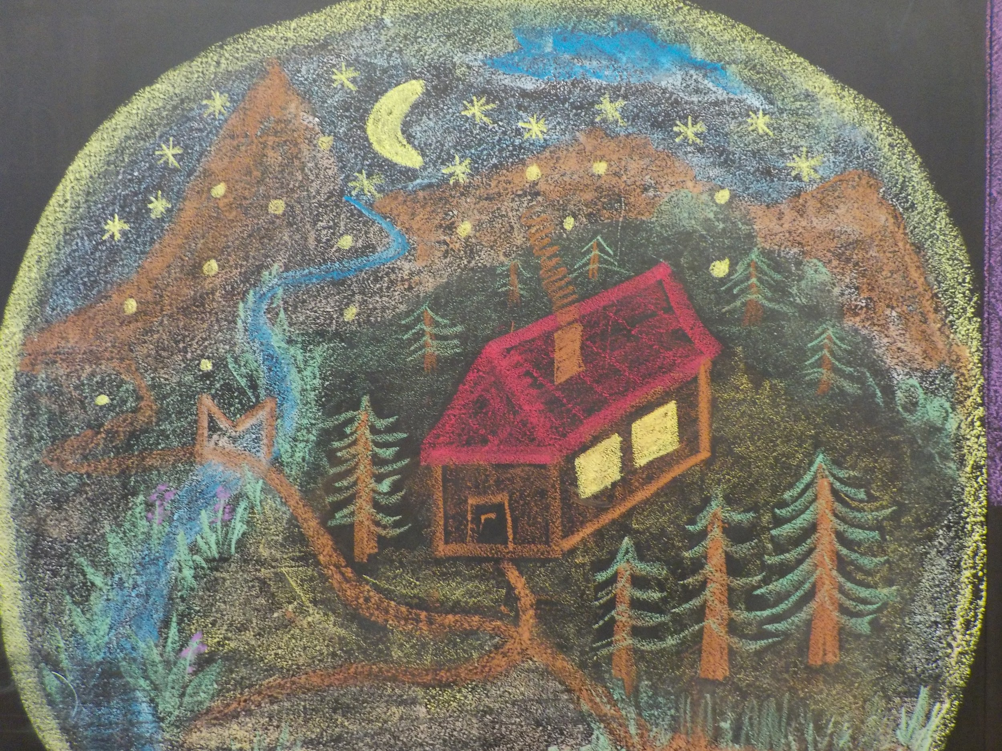
Notes:
Pohádka o Perníkové chaloupce

Slide 12
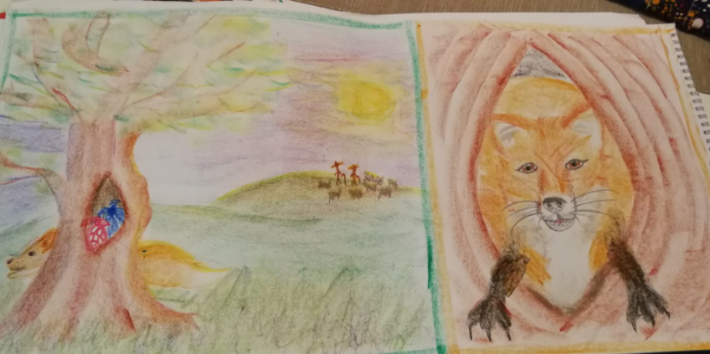
Notes:
bajka O lišce

Slide 13
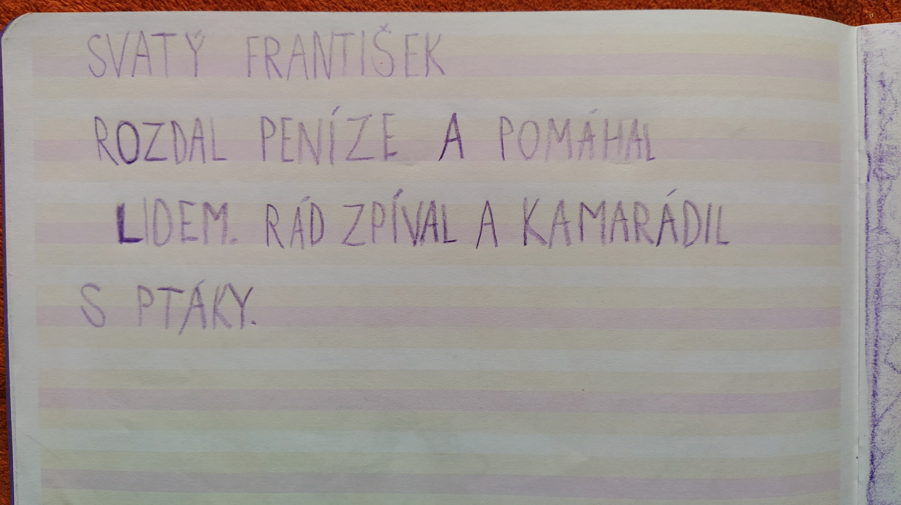
Notes:
Sv. František z Assisi

Slide 14
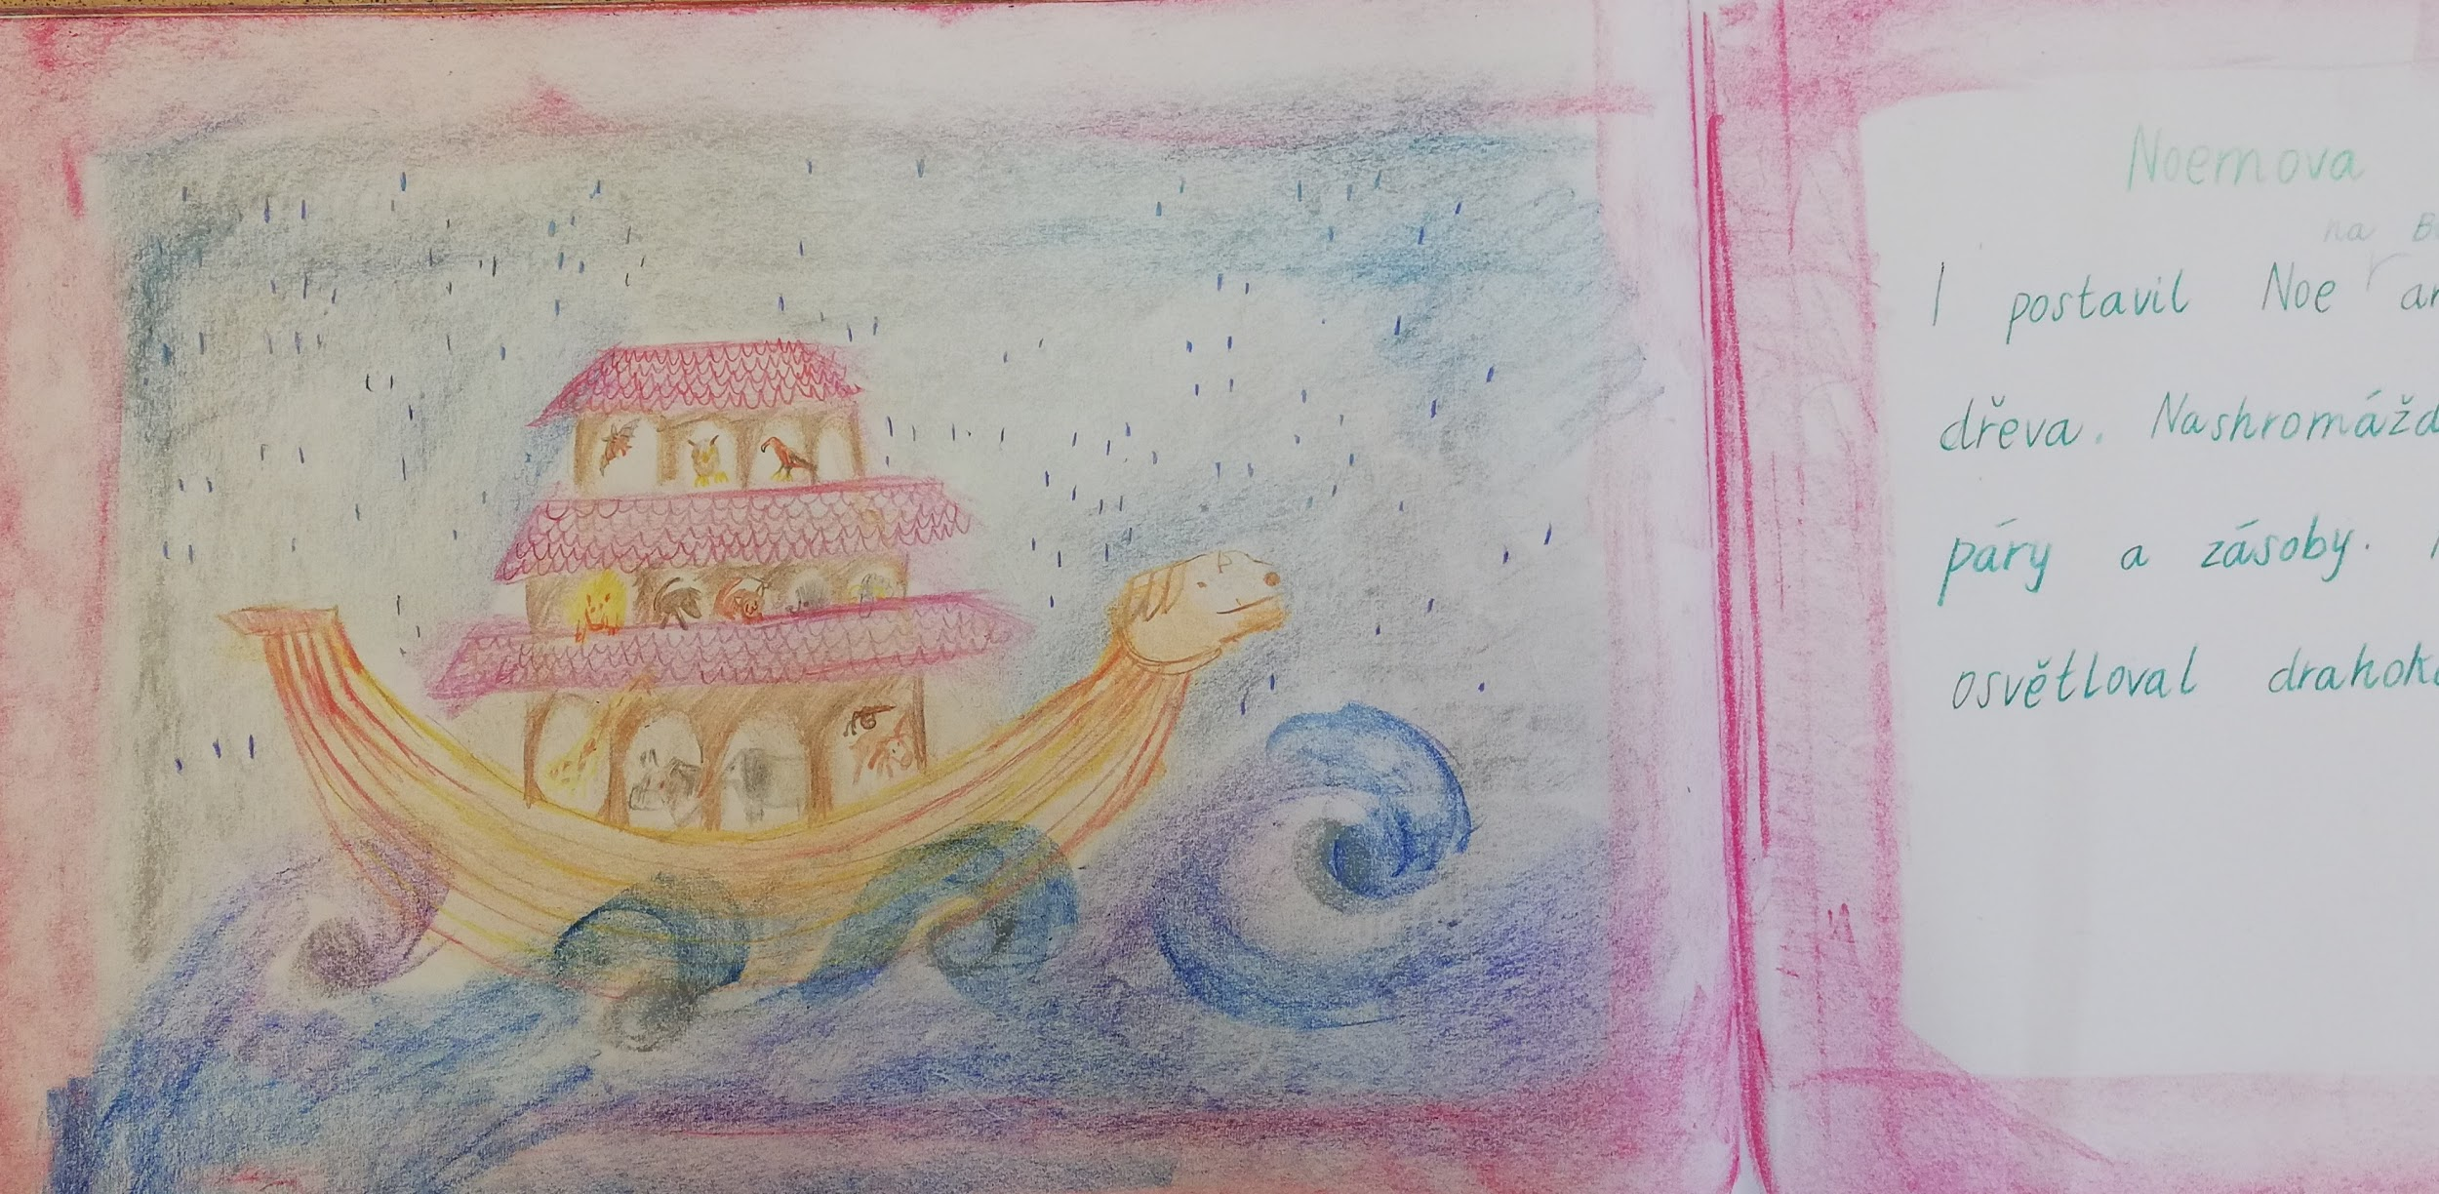
Notes:
Noemova archa

Slide 15
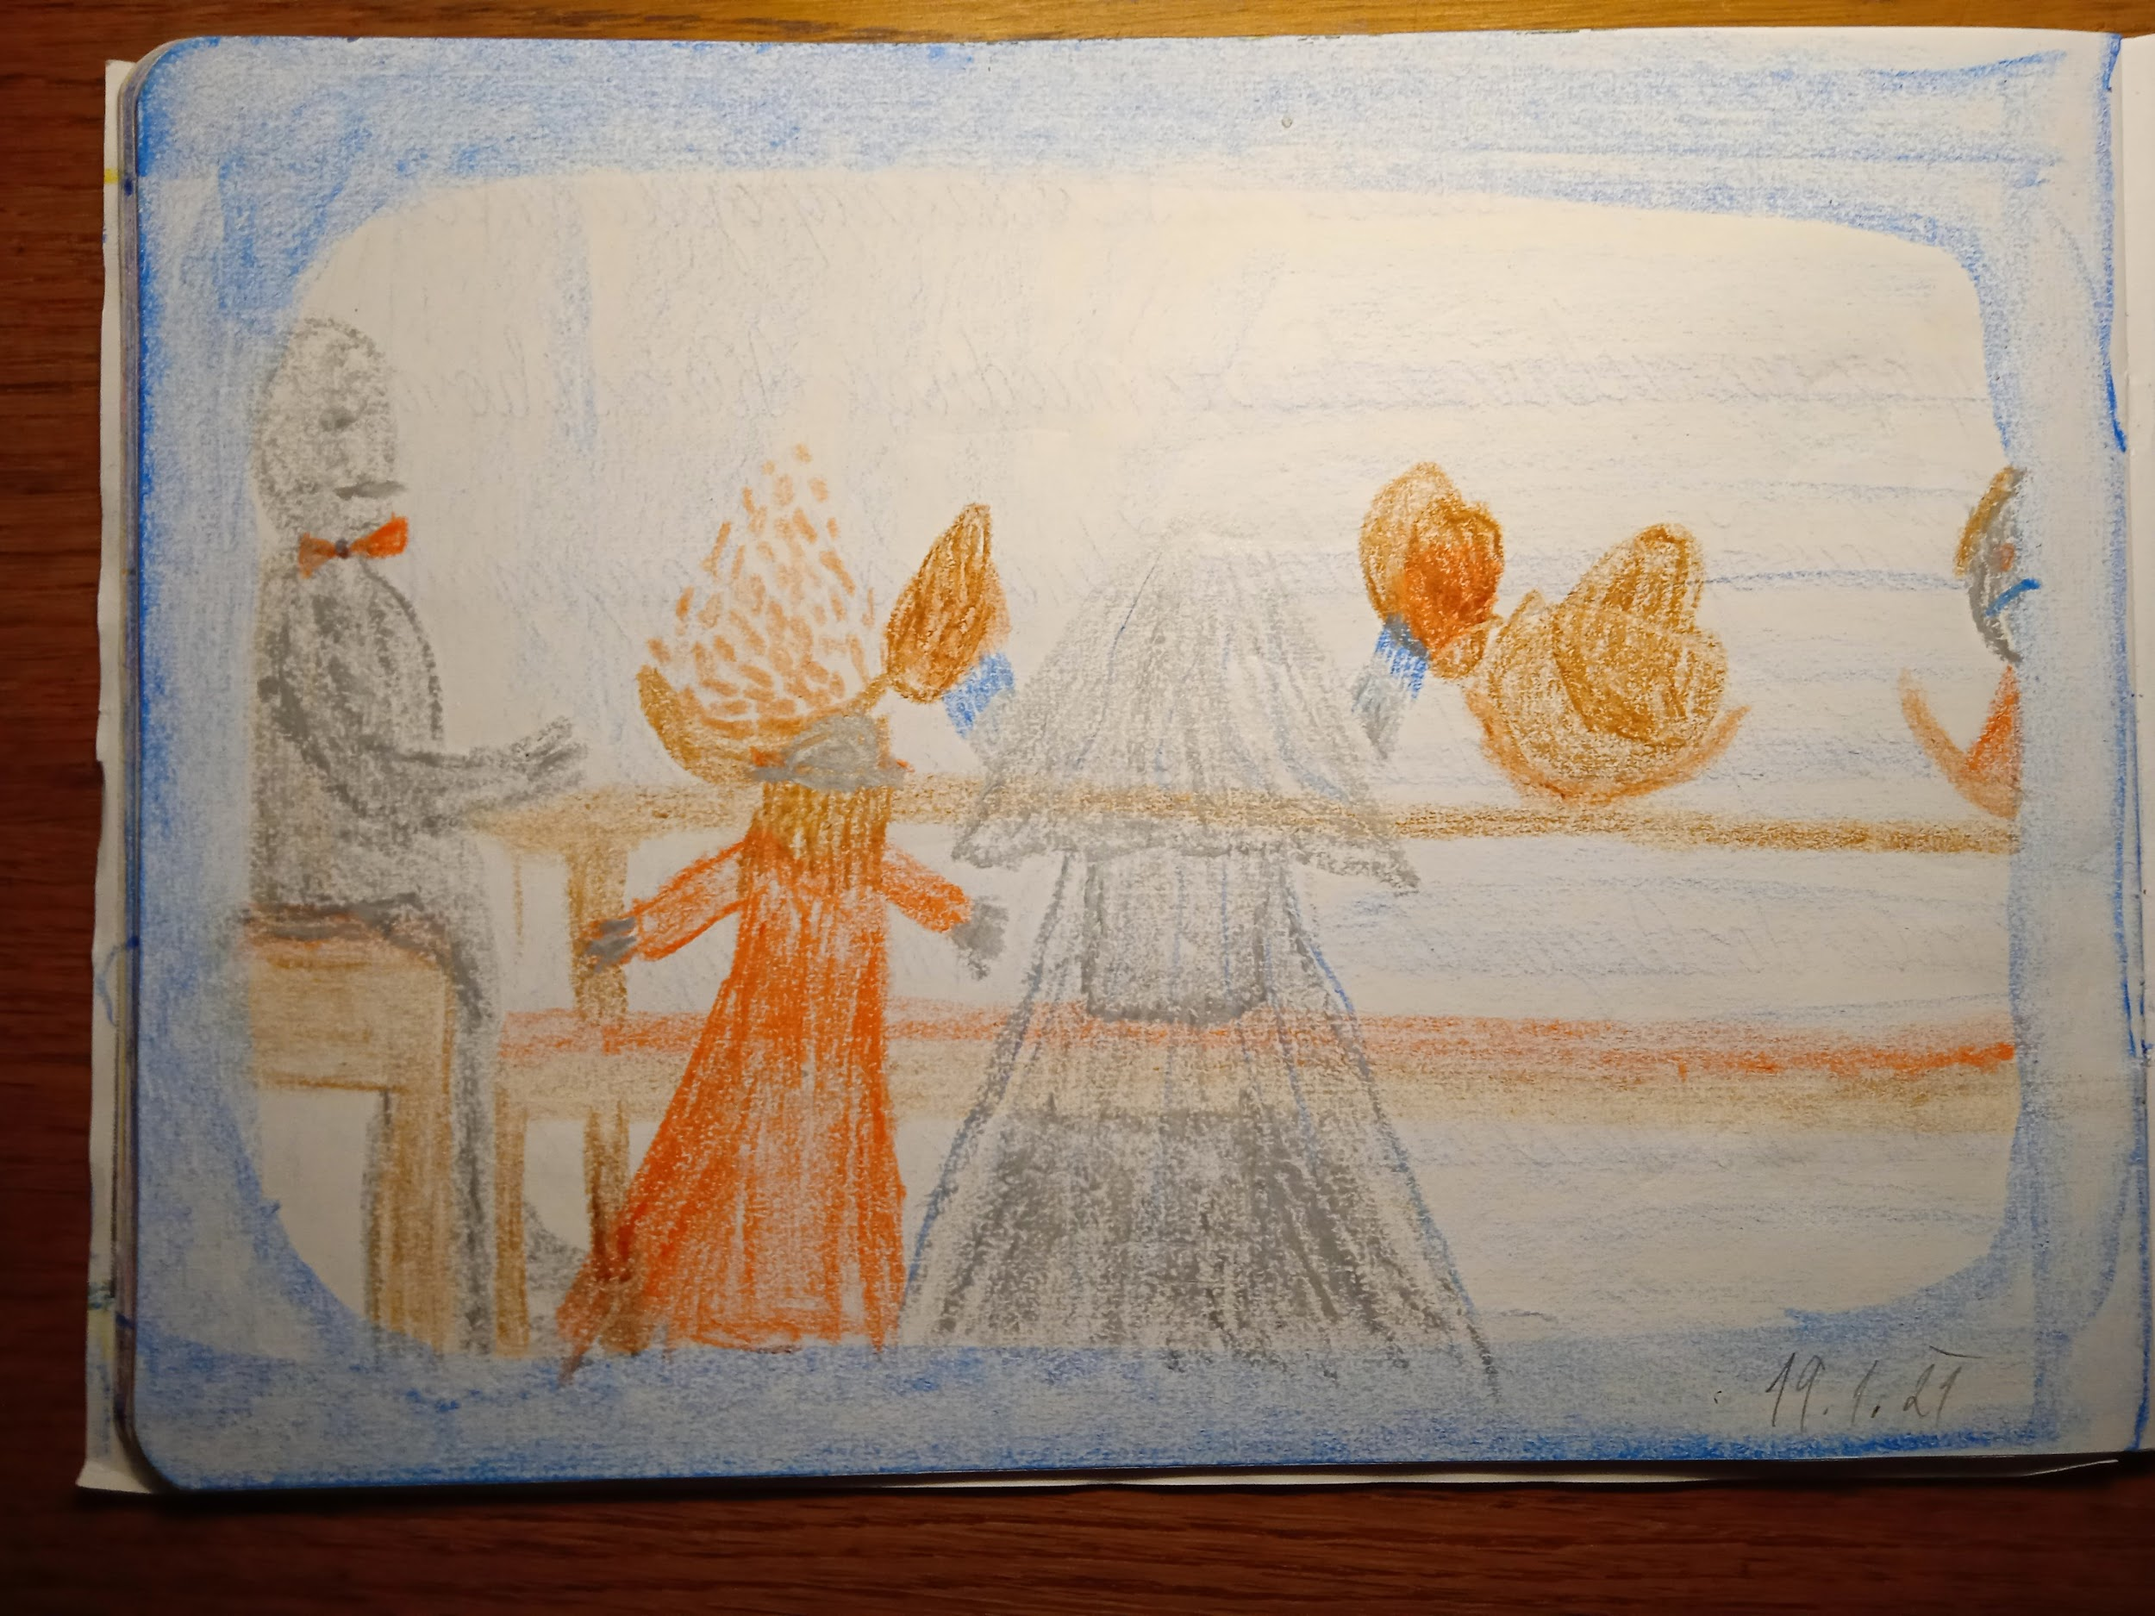
Notes:
Thór a kladivo

Slide 16
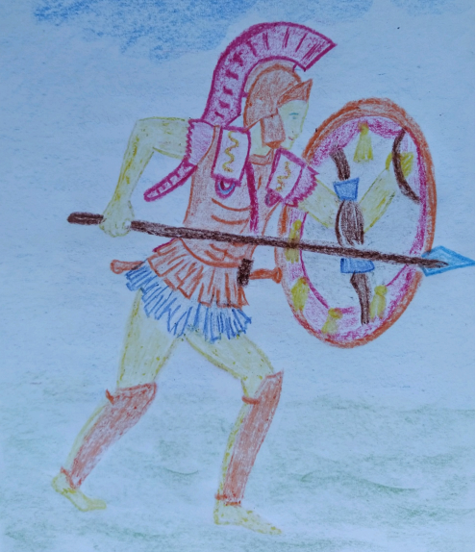

Slide 17
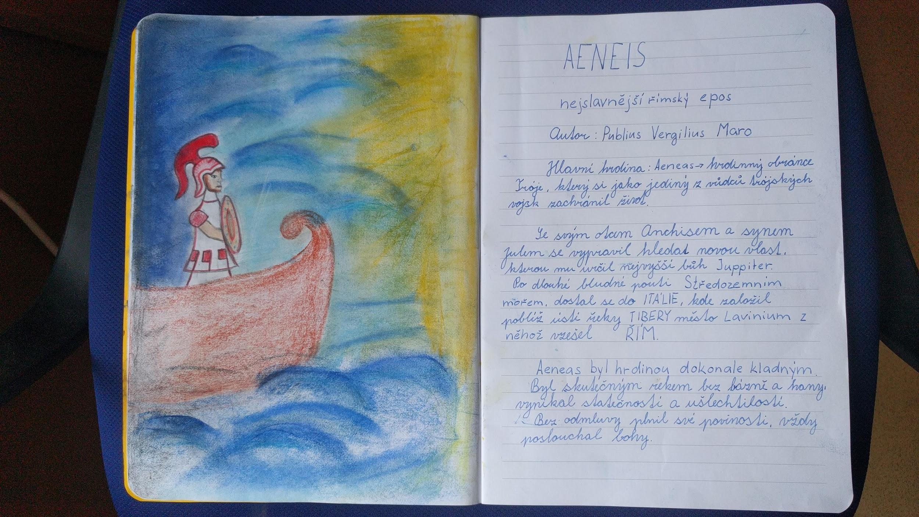
Notes:
Aeneis - římský epos

Slide 18
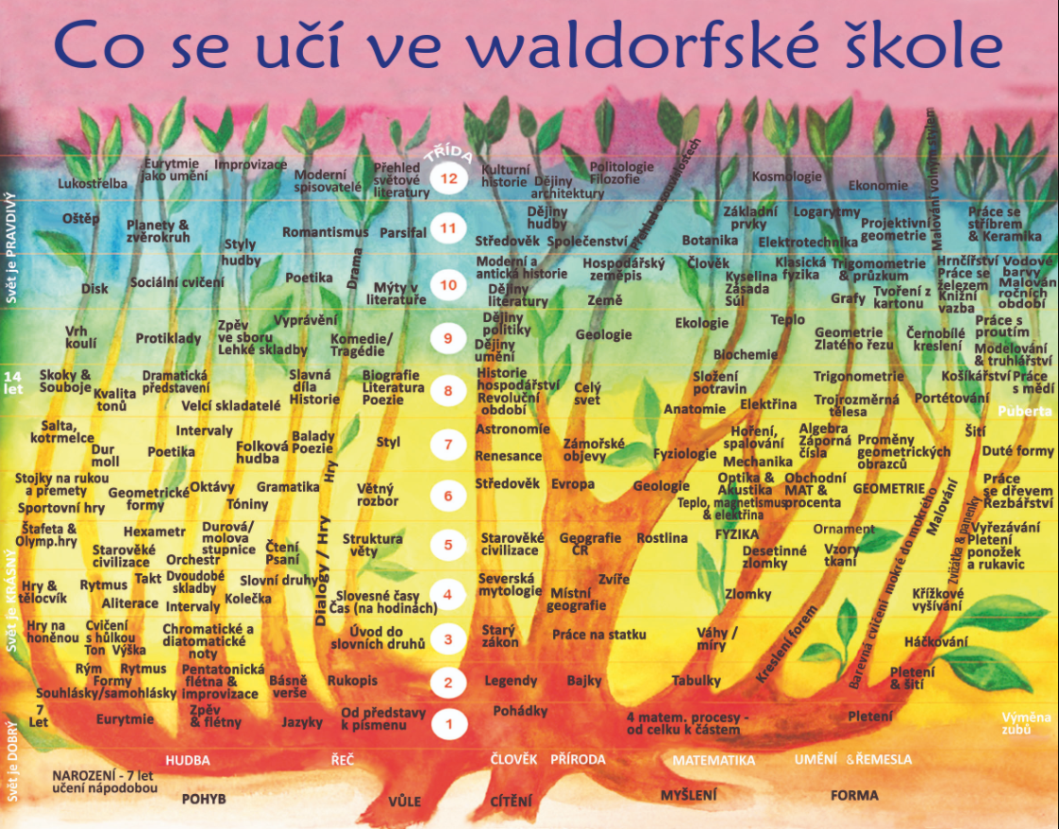
Notes:
Strom náplně výuky v jednotlivých předmětech.

Slide 19
Epocha - hlavní vyučovací předmět
Epocha je vyučovací jednotkou, která na naší škole trvá 115 minut
- 2,4 běžné vyučovací hodiny,
má své tři základní části, které se v různých tematických epochách naplňují rozličnými činnostmi,
rytmická část - pohybové aktivity propojené s probíraným učivem, má za cíl naladit žáky na hlavní vyučovací část, kde budou probírat novou látku; zde se opakuje a upevňuje již probrané učivo formou pohybových aktivit,
hlavní vyučovací část - zde je prostor pro zavedení nové vyučovací látky,
vyprávěcí část - závěrečná část epochy, která má za cíl uzavření vyučovacího bloku, zde je prostor pro celoroční vyprávěcí látku.

Slide 20
Epocha a vyučovací předměty
V epochách jsou vyučovány předměty Český jazyk, Formy a Matematika, ve vyšších ročnících pak také Člověk a společnost a Nauka o přírodě (epocha Stavby domu, epocha Člověk a zvíře, Člověk a rostlina, Fyzika, Chemie, dějepisné epochy),
žáci mají také běžné vyučovací hodiny a v nich jsou vyučovány jazyky a předměty výchov - Hv, Tv, Pv, Vv a také jsou součástí rozvrhu od třetího ročníku tzv. cvičné hodiny M a Čj.
Notes:
Formy a Eurytmie viz dále

Slide 21
Předměty typické pro waldorfské školy - Kreslení forem
Posílení vnitřních sil dítěte přes umělecké vyjádření,
kresba linií jako efektivní příprava na psaní - včetně správného fungování ruky při práci s psacím náčiním,
přirozená práce s rozvržením prostoru pro práci - obsahuje i velkoformátové formy,
postupný přechod od rovné čáry a oblouku k zrcadlovým formám, středovým formám a nakonec proplétaným formám,
ve čtvrtém ročníku kreslení forem přechází pozvolna do výuky geometrie.
Notes:
Geometrie volné ruky již ve čtvrté třídě propojena s formami. Rýsovaní pomocí rýsovacích pomůcek přichází v šesté třídě.

Slide 22
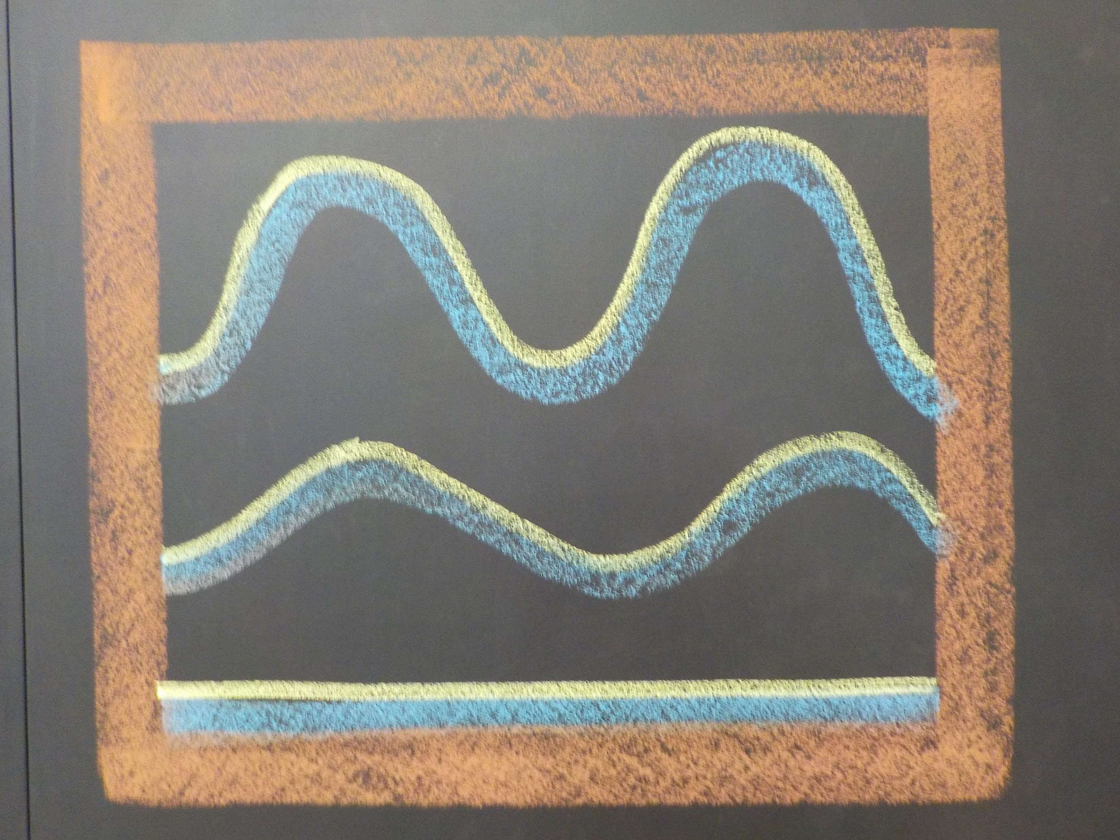

Slide 23
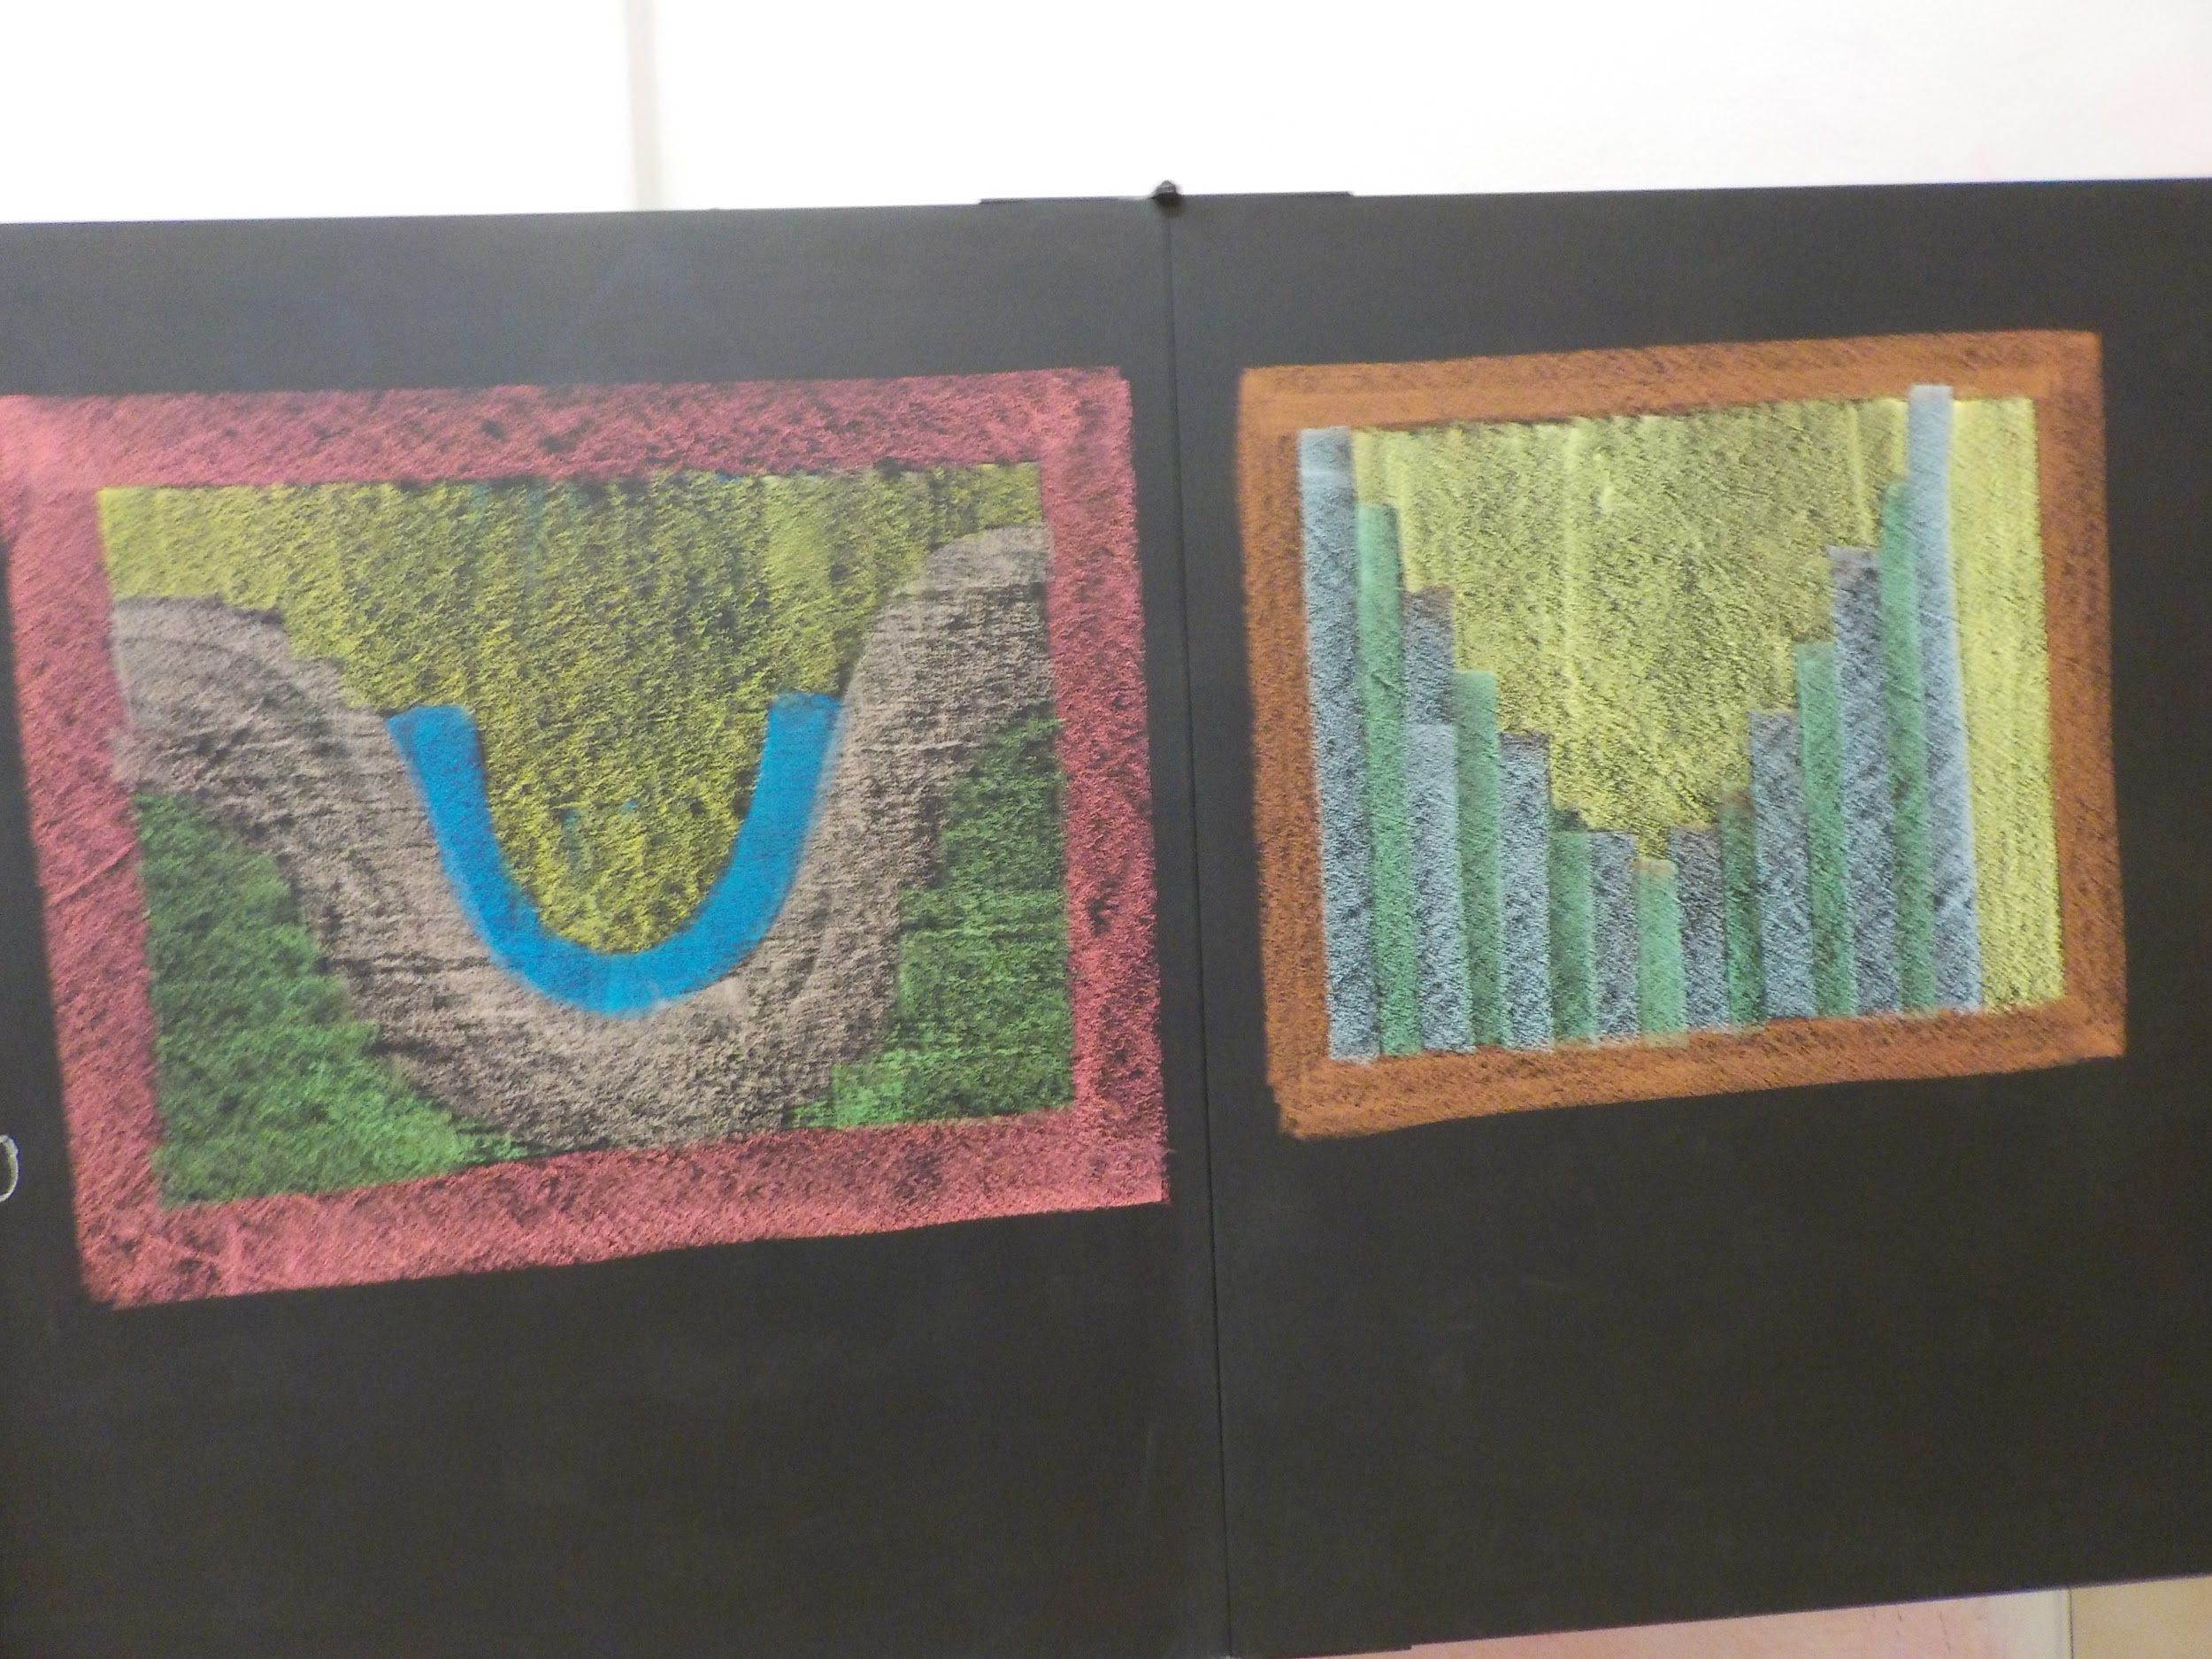

Slide 24
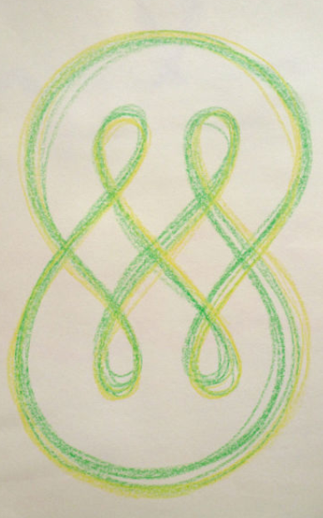

Slide 25
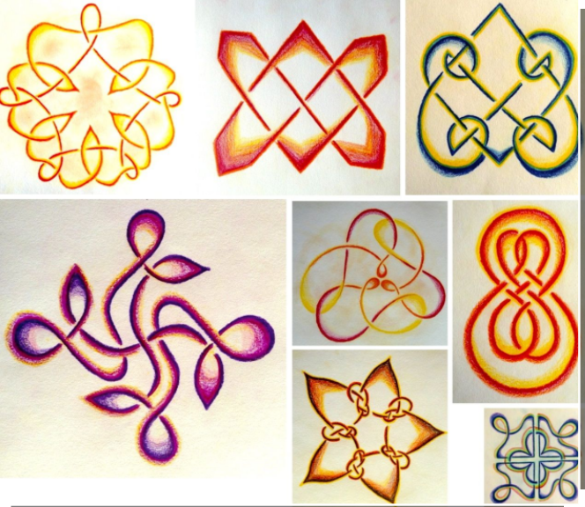

Slide 26
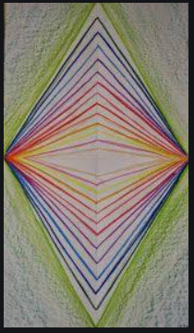

Slide 27
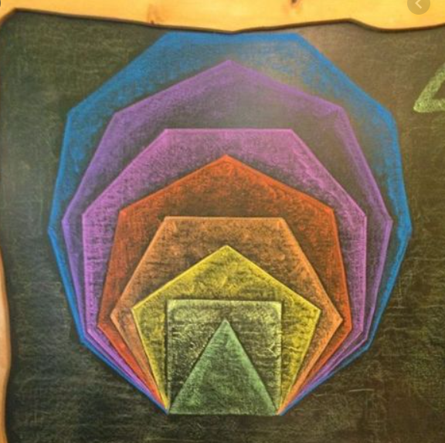

Slide 28
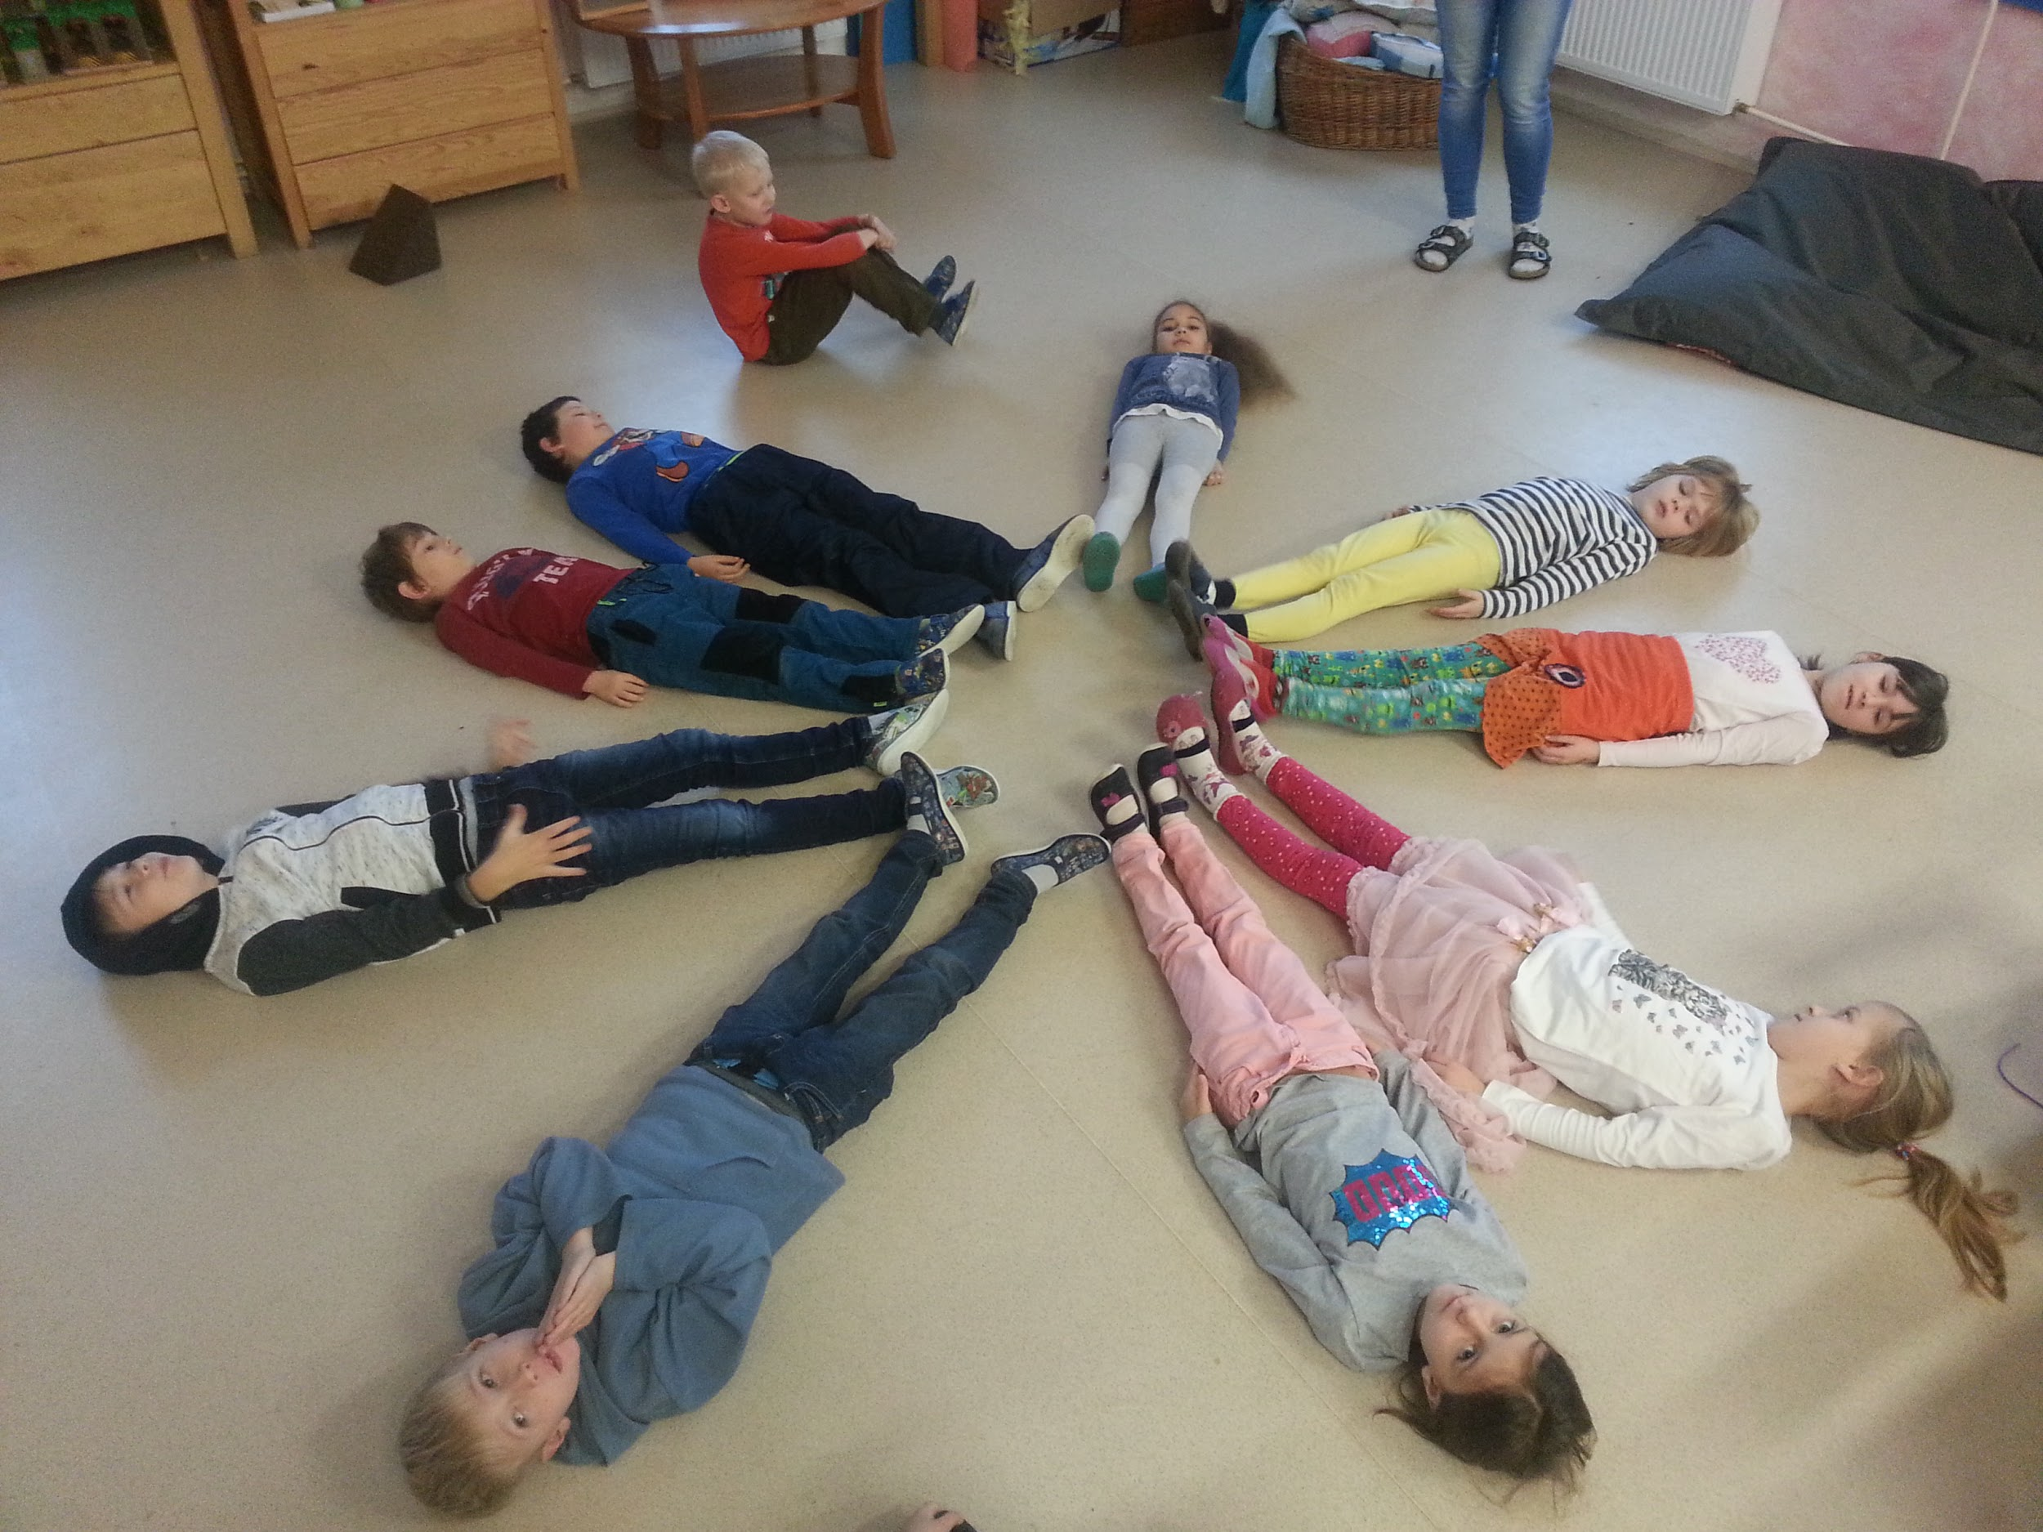

Slide 29
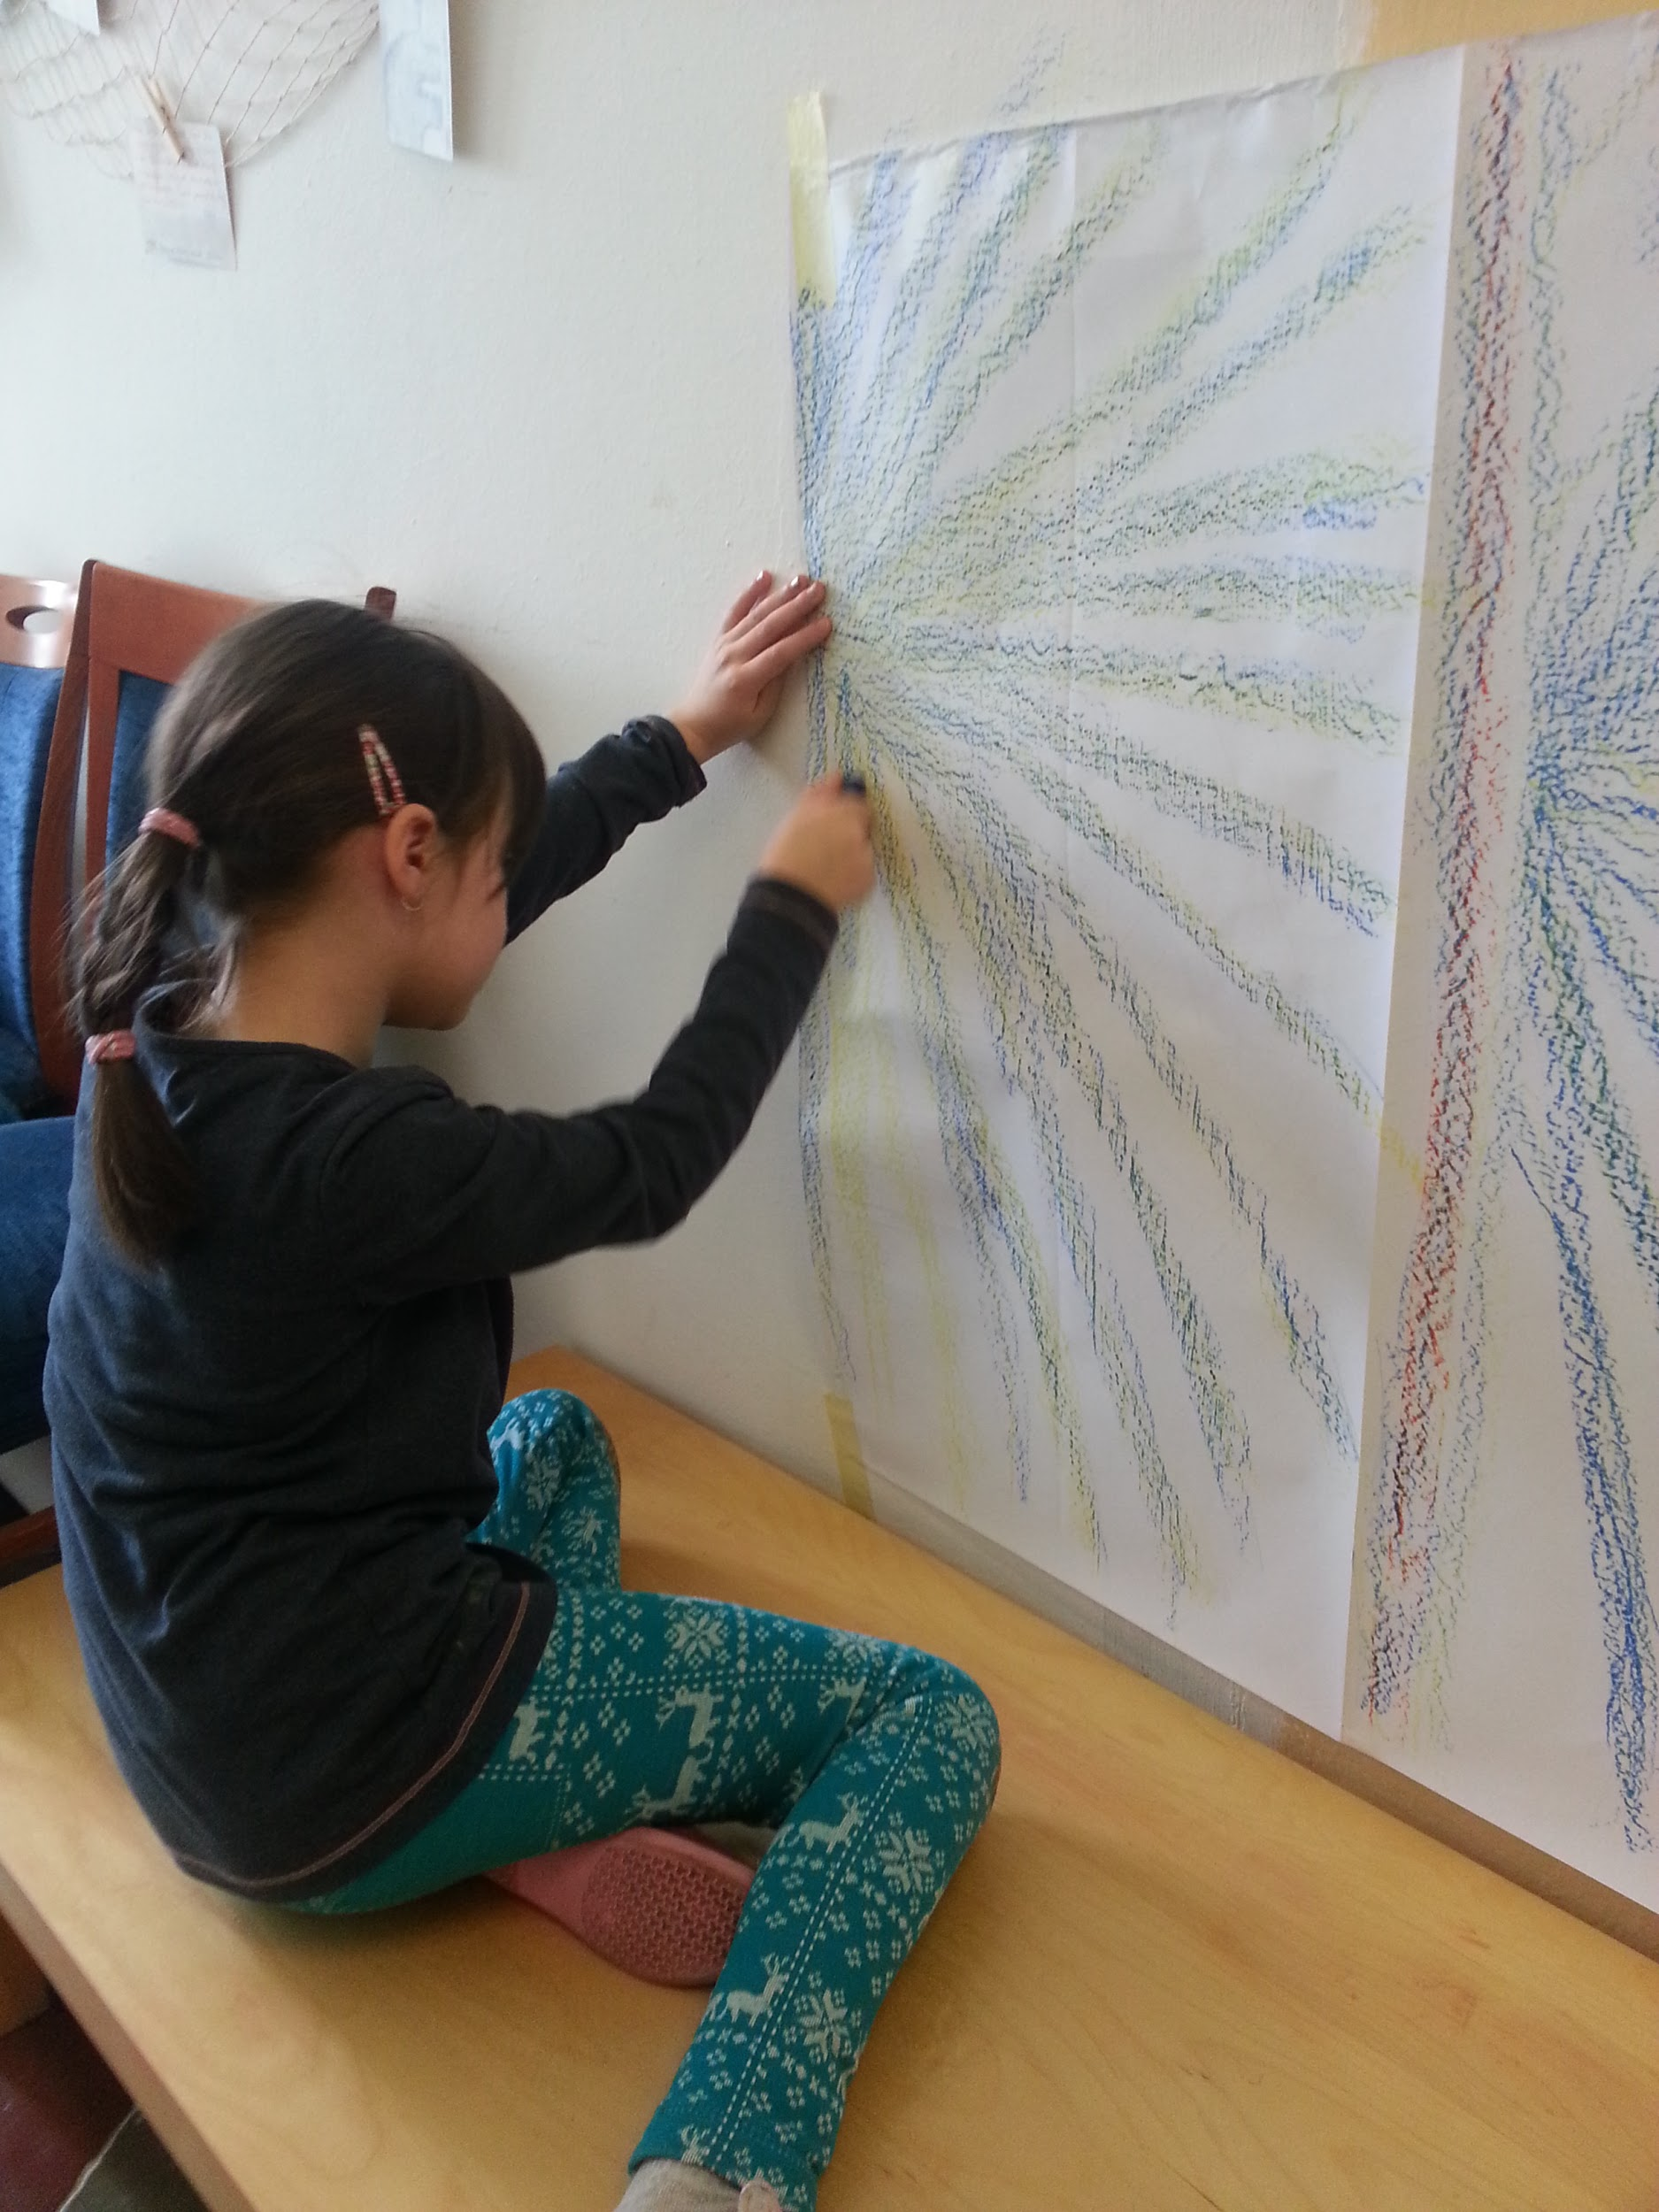
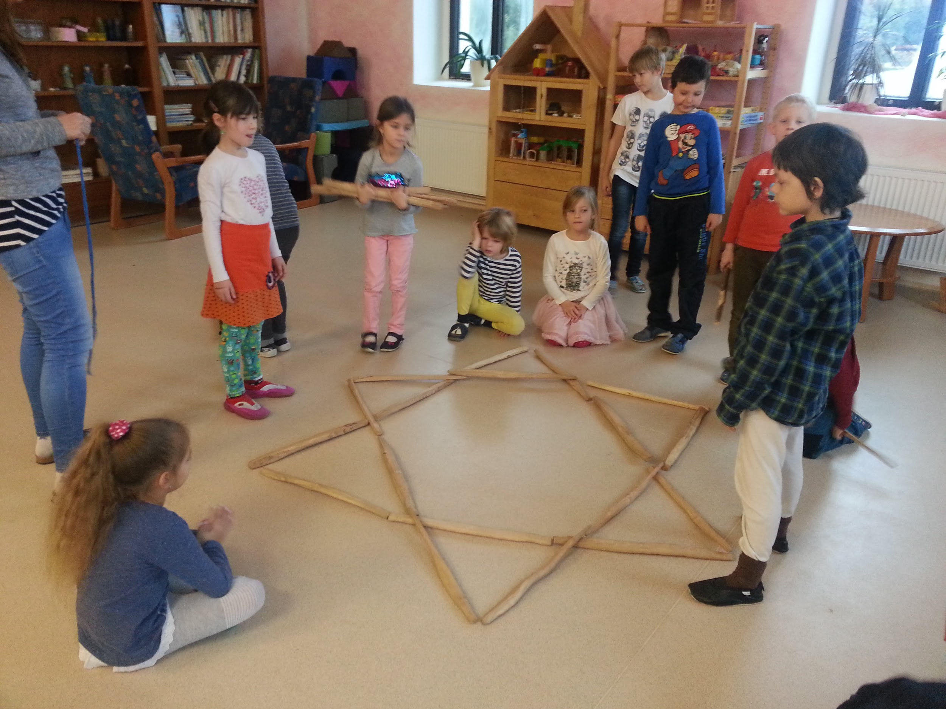
Notes:
Kreslení forem vychází z pohybu a pozorování svého okolí...

Slide 30
Eurytmie
Pohybové umění, které se snaží pohybem ztvárnit řeč a zpěv.
Podporuje a rozvíjí vůli, cit, empatii a spolupráci,
pracuje s rytmem, kvalitou hlásek a tónů,
podporuje rozvoj vnímání prostoru.
Notes:
V naší škole již od první třídy 1x týdně v rámci hodit Tv...Vždy je důležité, zda je v možnostech školy pro další školní roky výuku zajistit...není to samozřejmostí

Slide 31
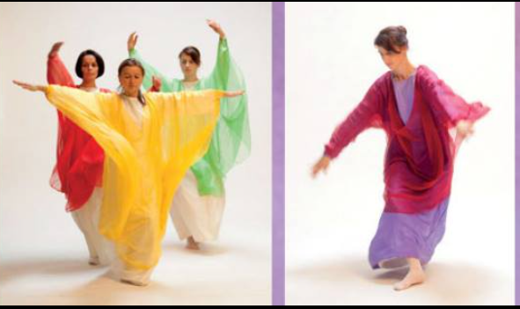
https://www.studium-eurytmie.cz/

Slide 32
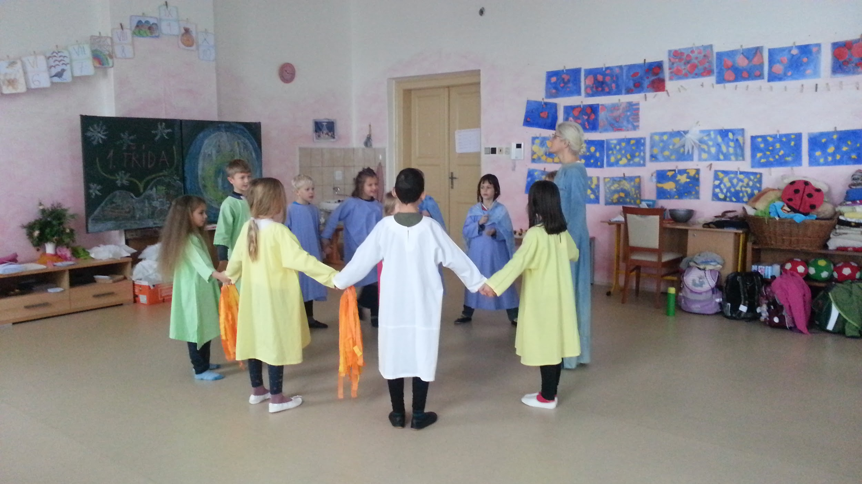

Slide 33
Výuka v přírodě a s přírodou
Využíváme krásné přírody v okolí školy a část výuky trávíme venku,
společně zažíváme koloběh proměny přírody v ročních projektech a slavnostech.
Notes:
Od zrna ke chlebu, Stavba domu + slavnosti.

Slide 34
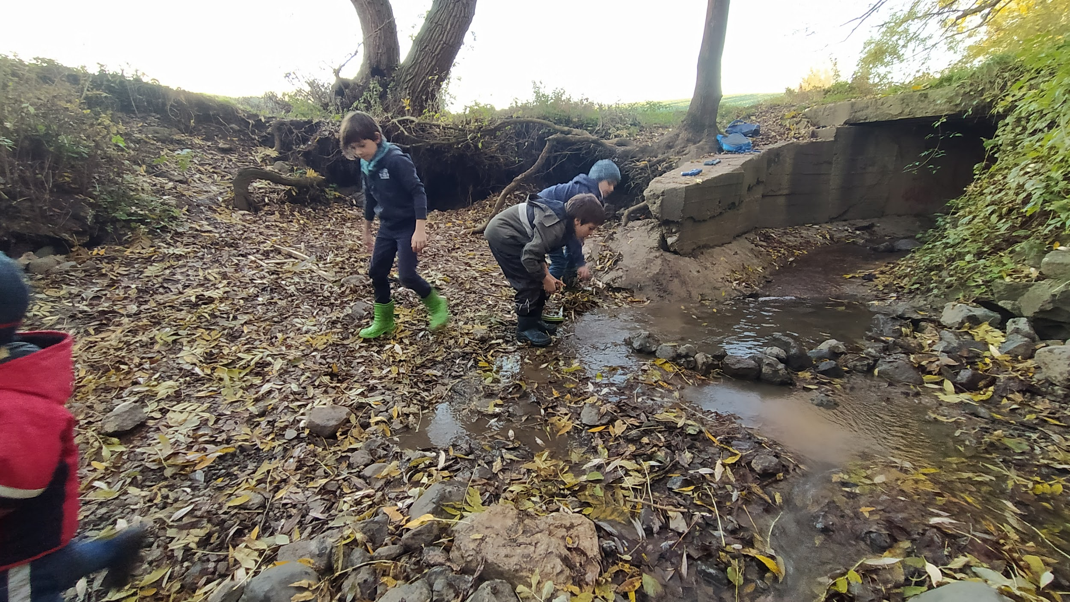

Slide 35
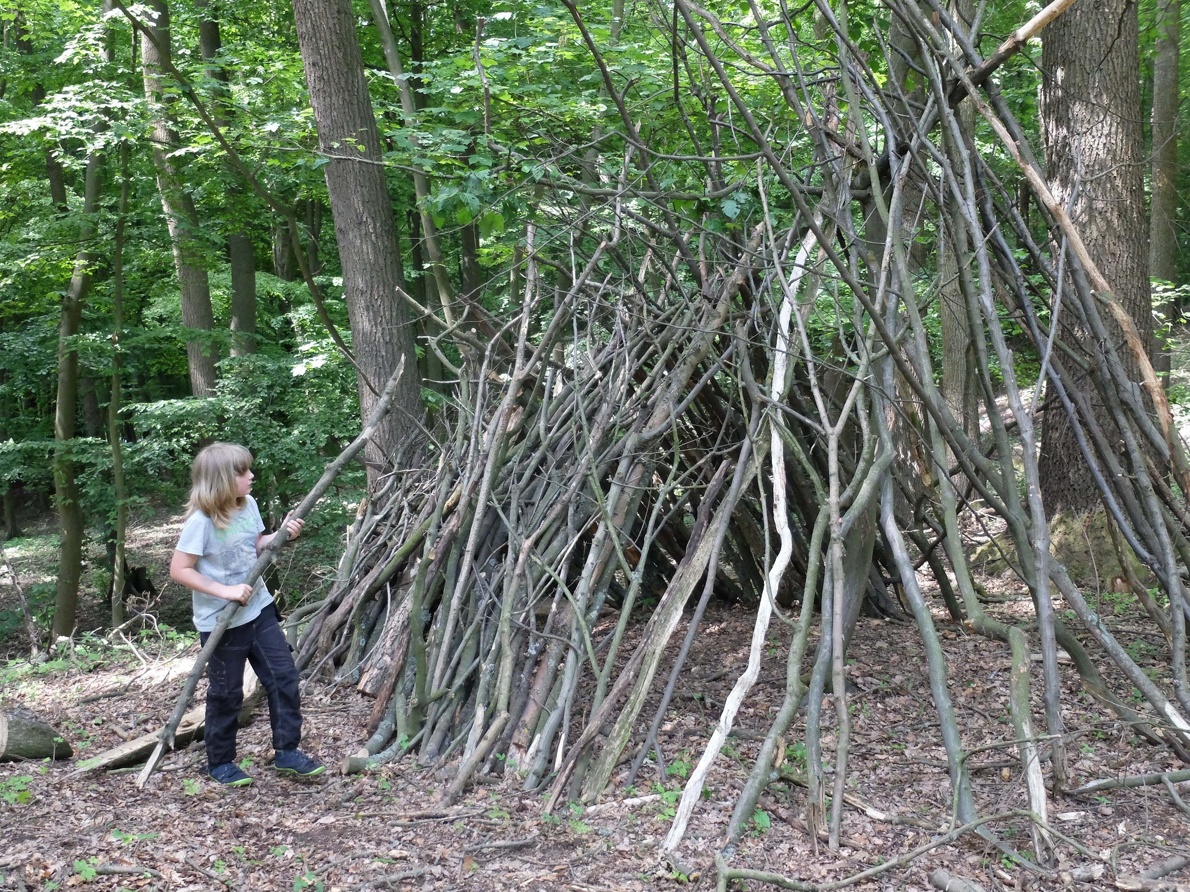

Slide 36
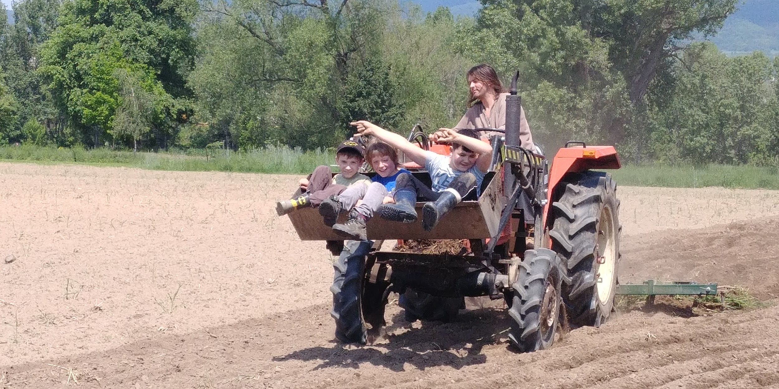

Slide 37
Zavádění čtení a psaní
1. třída - velká tiskací písmena - genetická i analyticko syntetická metoda, globální metoda - psaní štiftem a trojhrannou pastelkou,
2. třída - malá tiskací a psací písmena - psaní štiftem, pastelkou,
3. třída psaní do barevného řádku - psací vázané písmo -žáci dostávají plnící pero a píší inkoustem
(epocha vývoje písma),
využíváme možnost vyčkat s plněním výstupů této oblasti na konec třetí třídy (umíme pracovat i s tím, že dítě již při nástupu do školy plynně čte s porozuměním).
Notes:
Hlavním cílem je osvojení si správných dovedností provazející čtení a psaní - správný úchop, správné sezení v lavicí, práce s uvolněním rameno, loket, zápěstí, práce na velké formáty papíru, pískovničky, modelování ze včelího vosku...

Slide 38
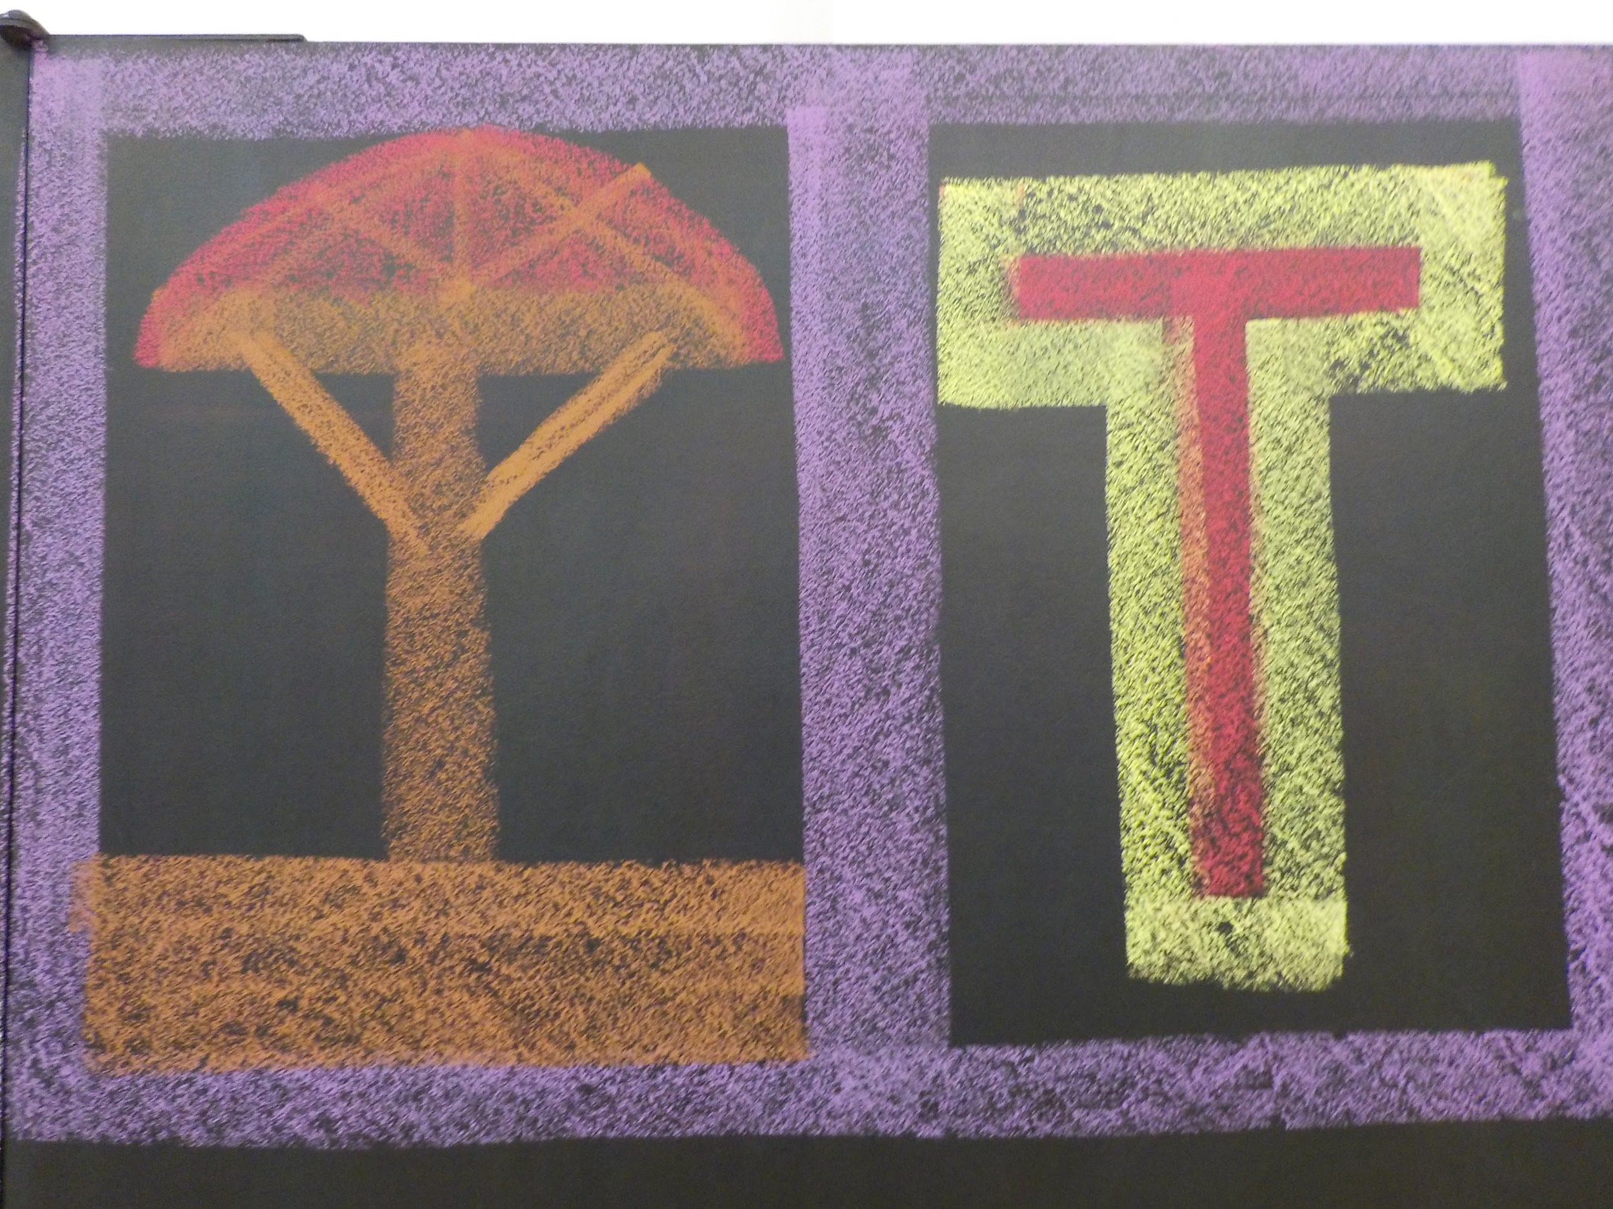
Notes:
Písmena zavádíme na základě obrazů a kvalit písmene - propojeno s eurytmií.

Slide 39
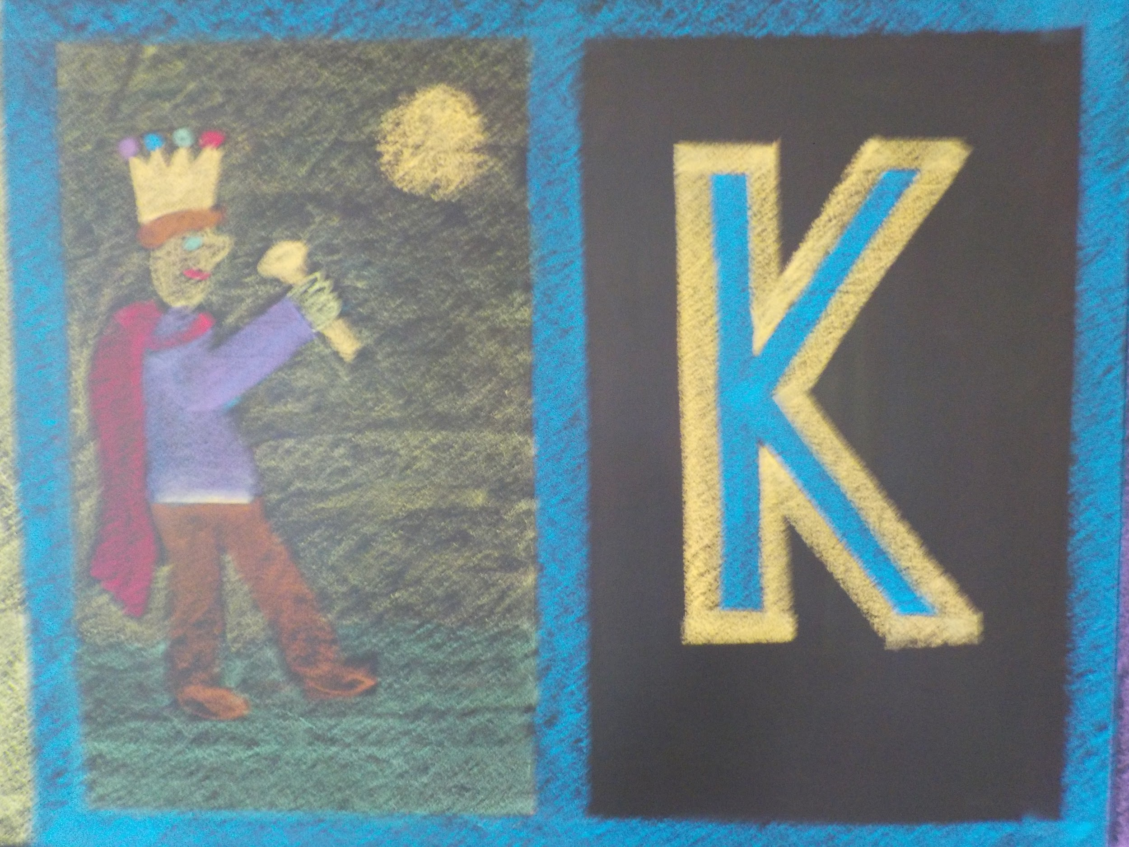

Slide 40
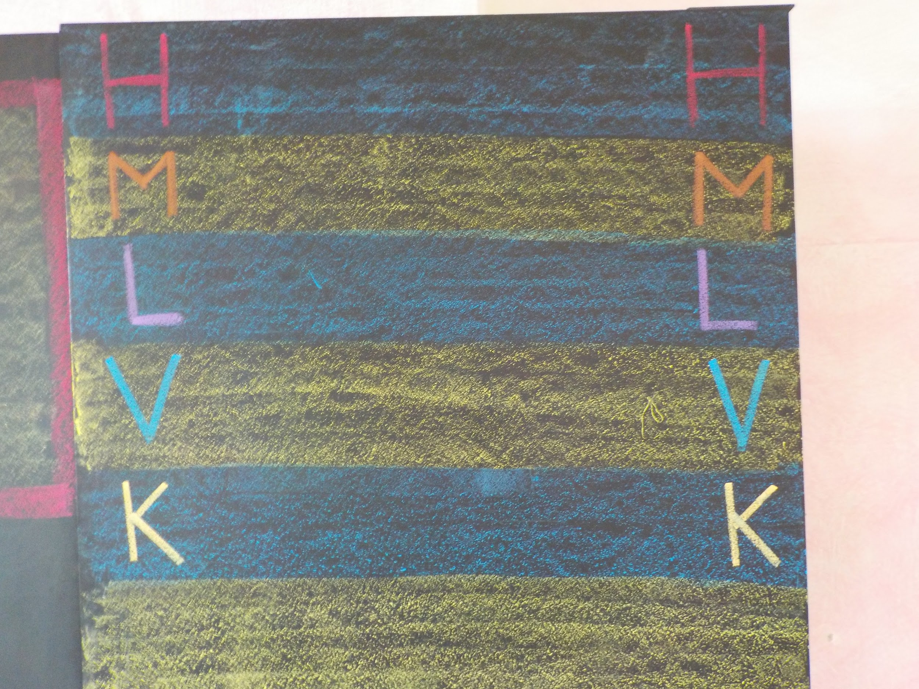
Notes:
Žáci píší do náčrtníků štiftem - je to spíše technika podobná malování. Práce s voskovým bločkem jako dobrý start při zavádění psaní.

Slide 41
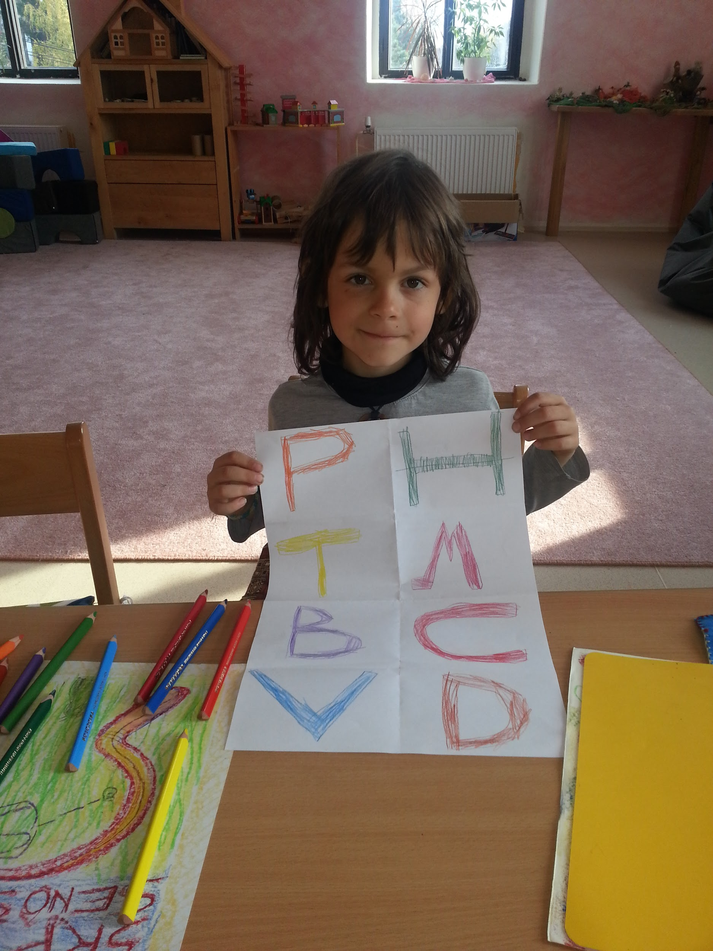
Barevný diktát

Slide 42
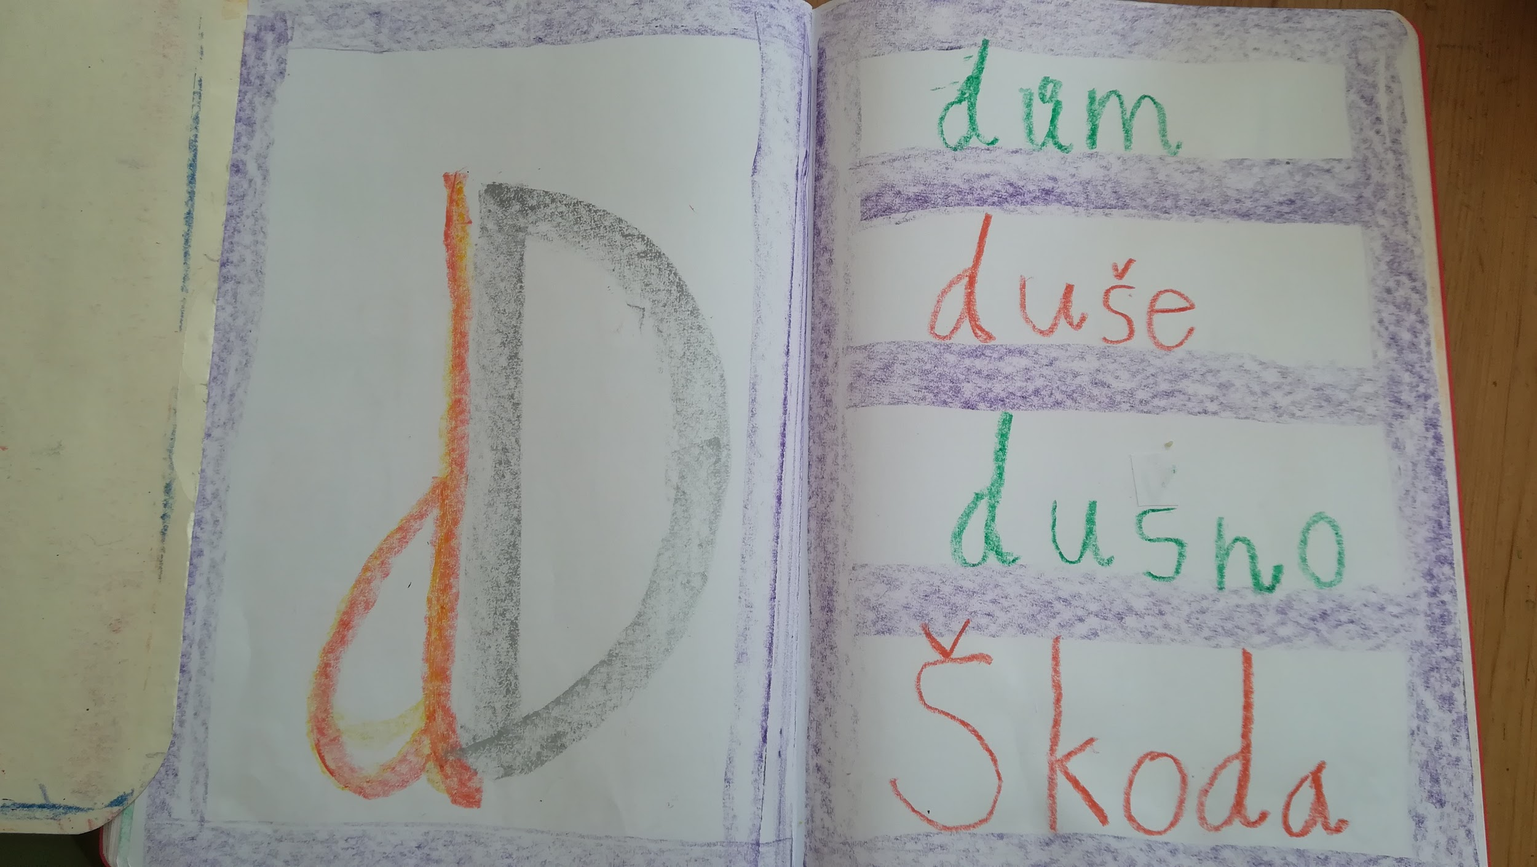

Slide 43
Epochový sešit jako učebnice, kterou tvoříme společně

Slide 44
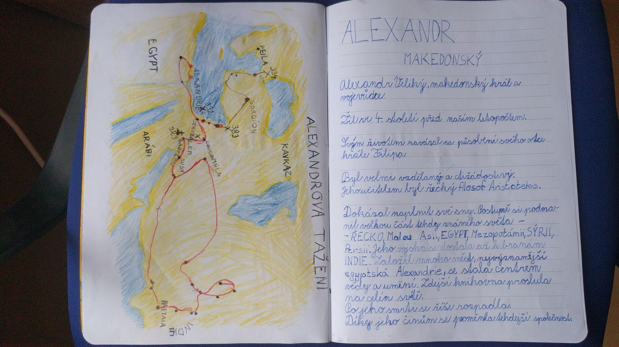

Slide 45
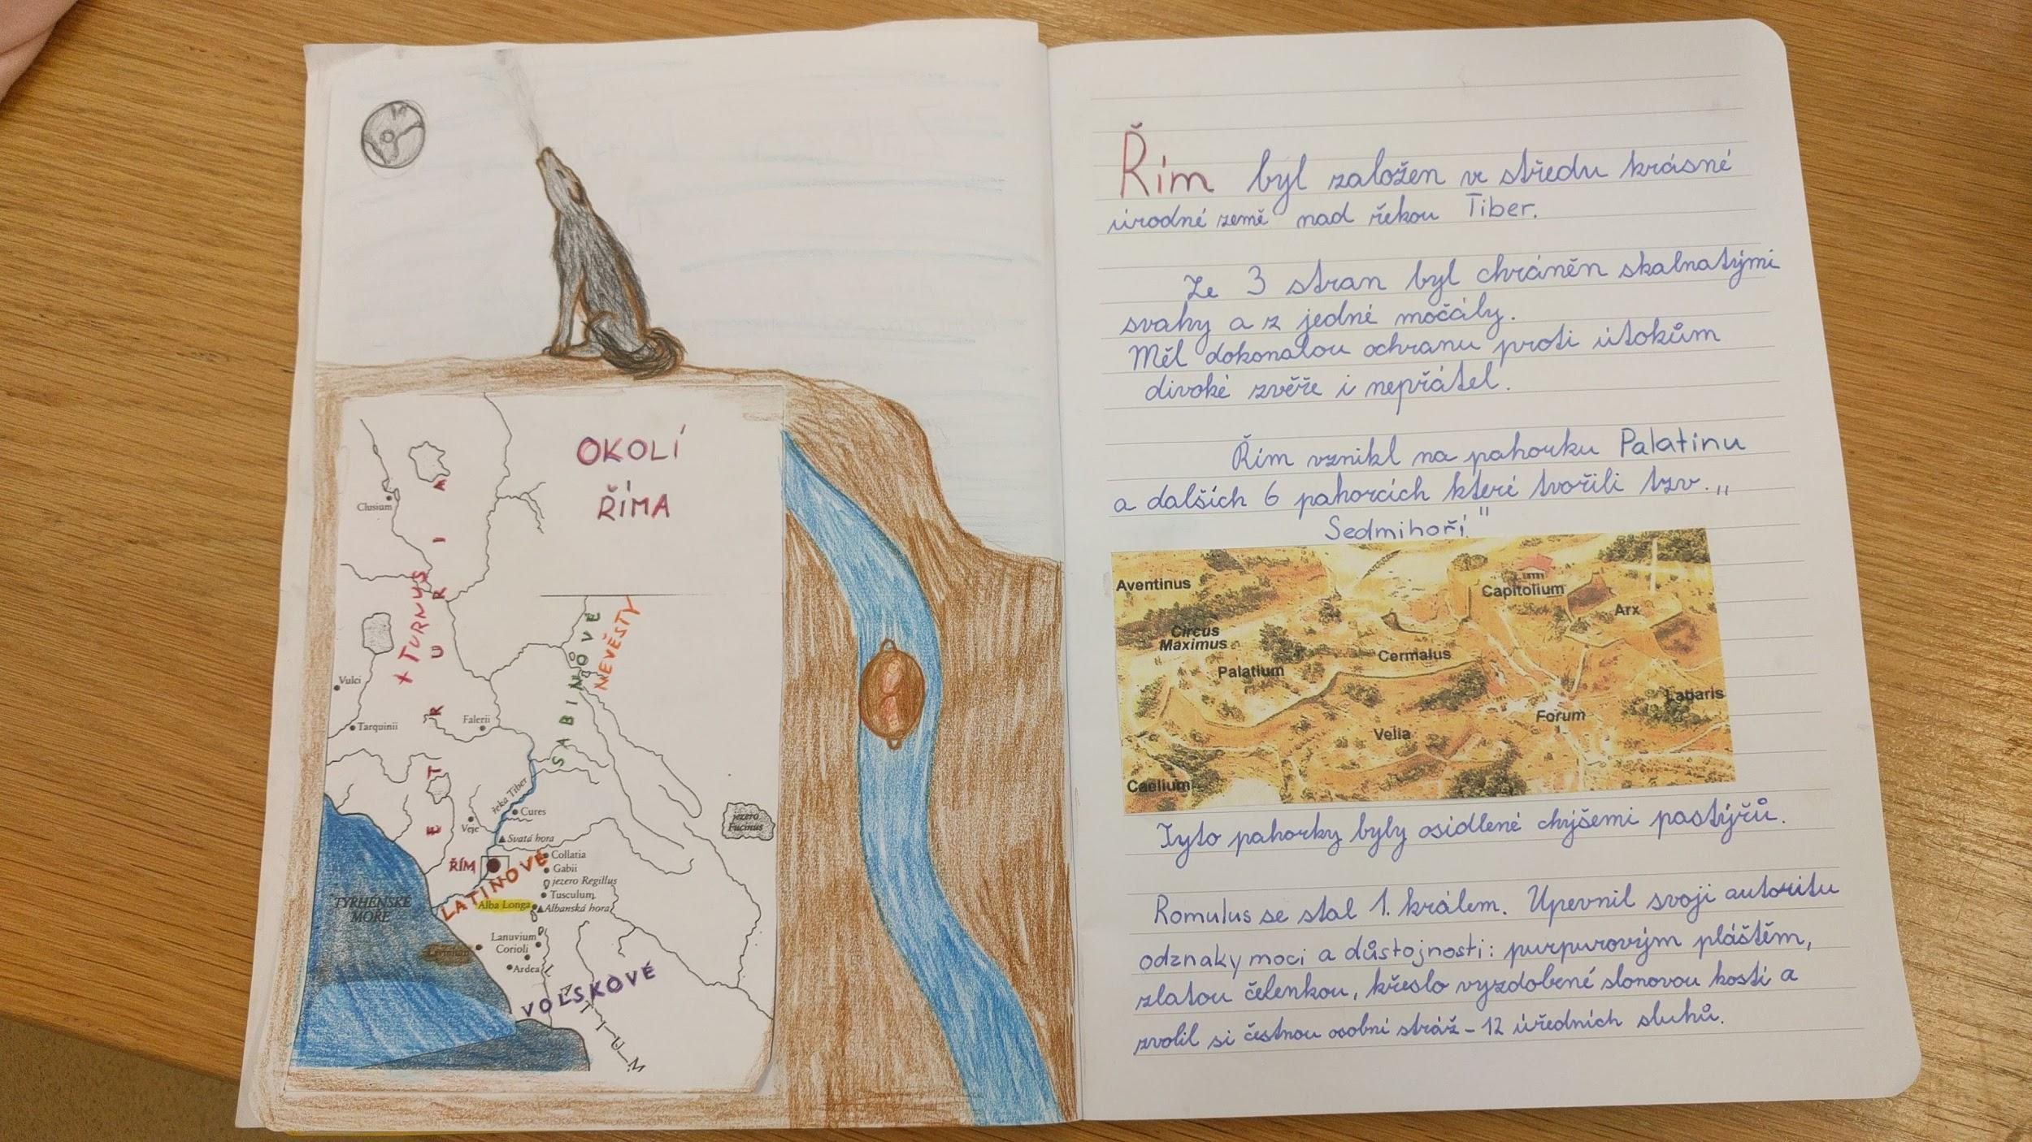

Slide 46
Výuka matematiky
čísla vyvozená z jejich kvality - jedno slunce, dvě končetiny, oči...tři - rodina,
výuka propojená se skutečným světem (míry - váhy, zlomky…),
matematika v pohybu,
zapojení smyslů do výuky matematiky,
počítání s příbězích,
práce s chybou jako samozřejmý proces ve výuce,
divergentní úlohy - úlohy umožňující přirozeně individualizovat výuku,
výuka matematiky v přírodě.

Slide 47
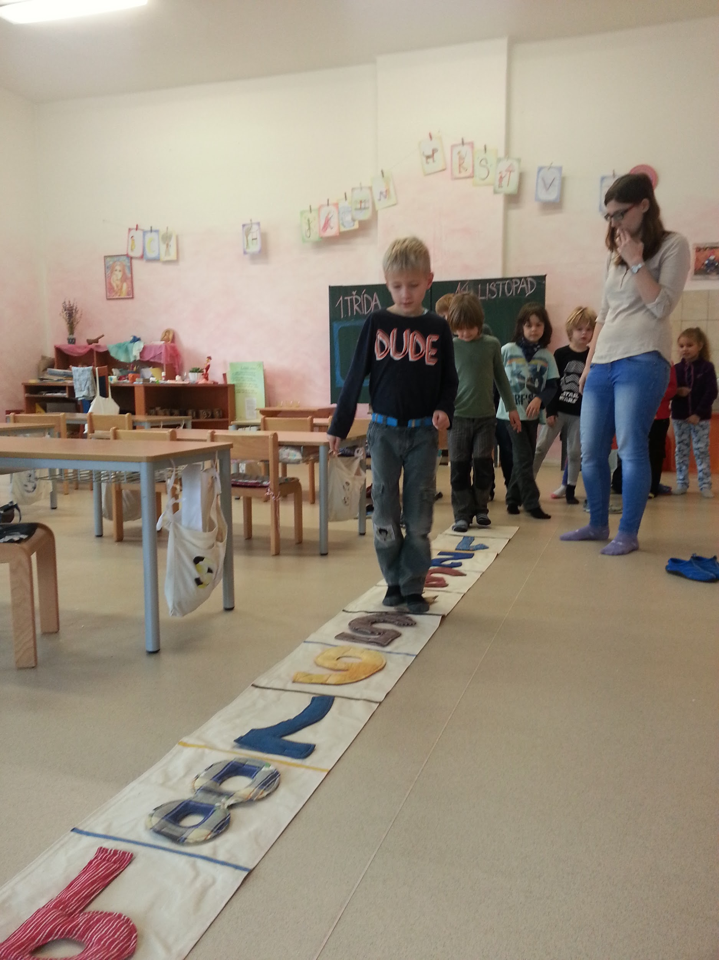

Slide 48
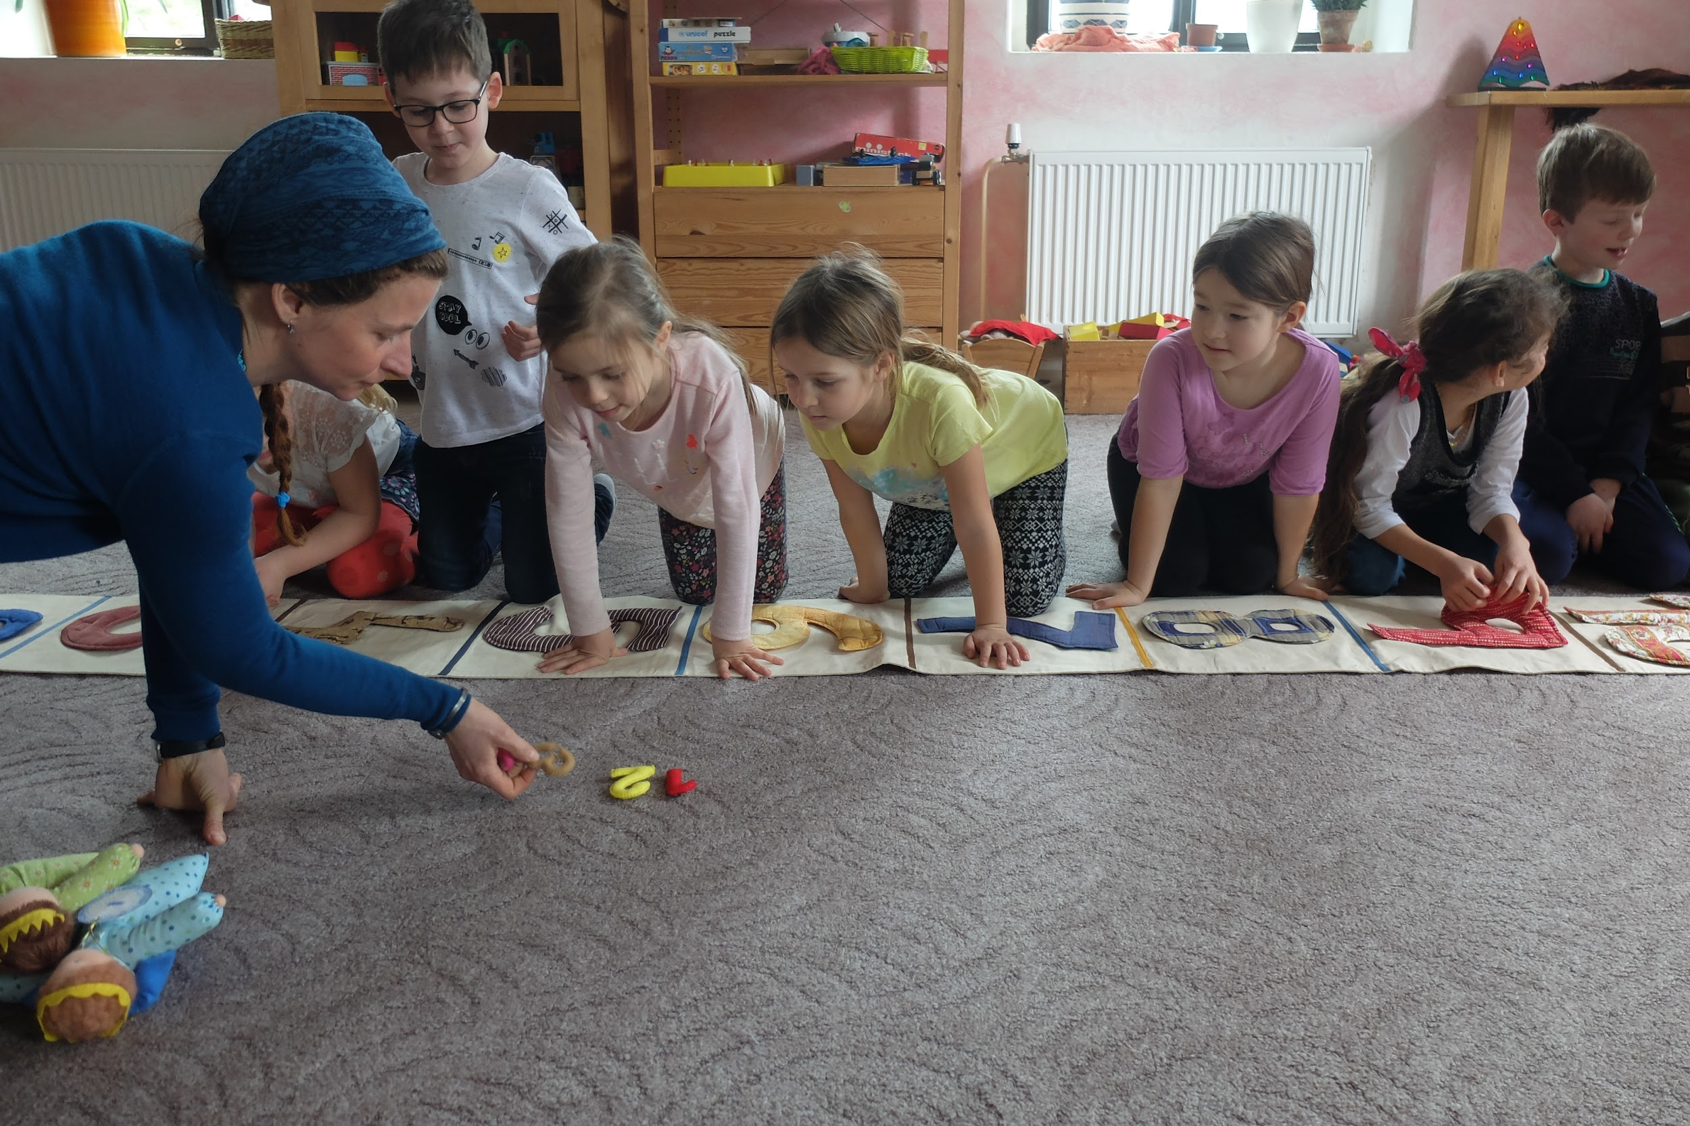

Slide 49
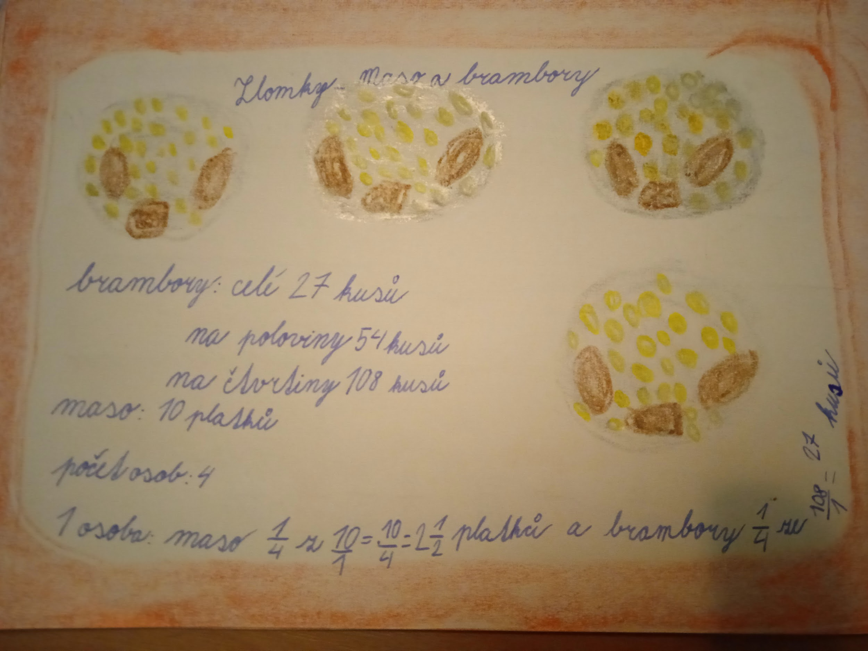

Slide 50
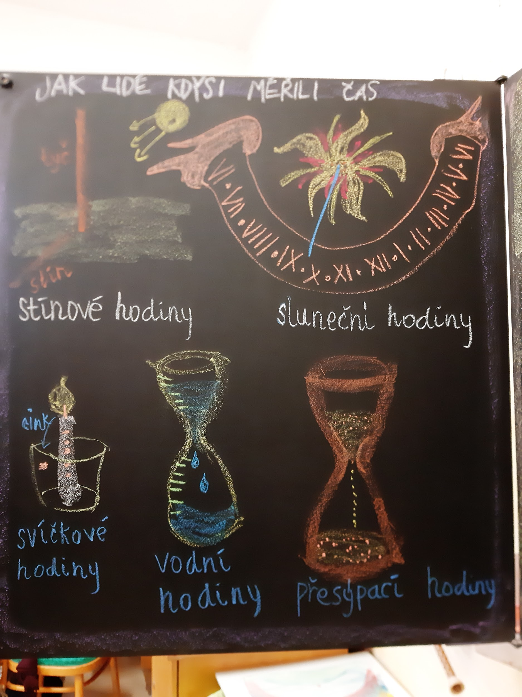

Slide 51
Akvarelové malování
Hlavním posláním je harmonizovat vývoj dítěte pomocí estetického působení barev
Notes:
Malujeme přírodními barvami, silnými štětci z kravského vlasu na akvarelové papíry - metoda mokrého malování

Slide 52
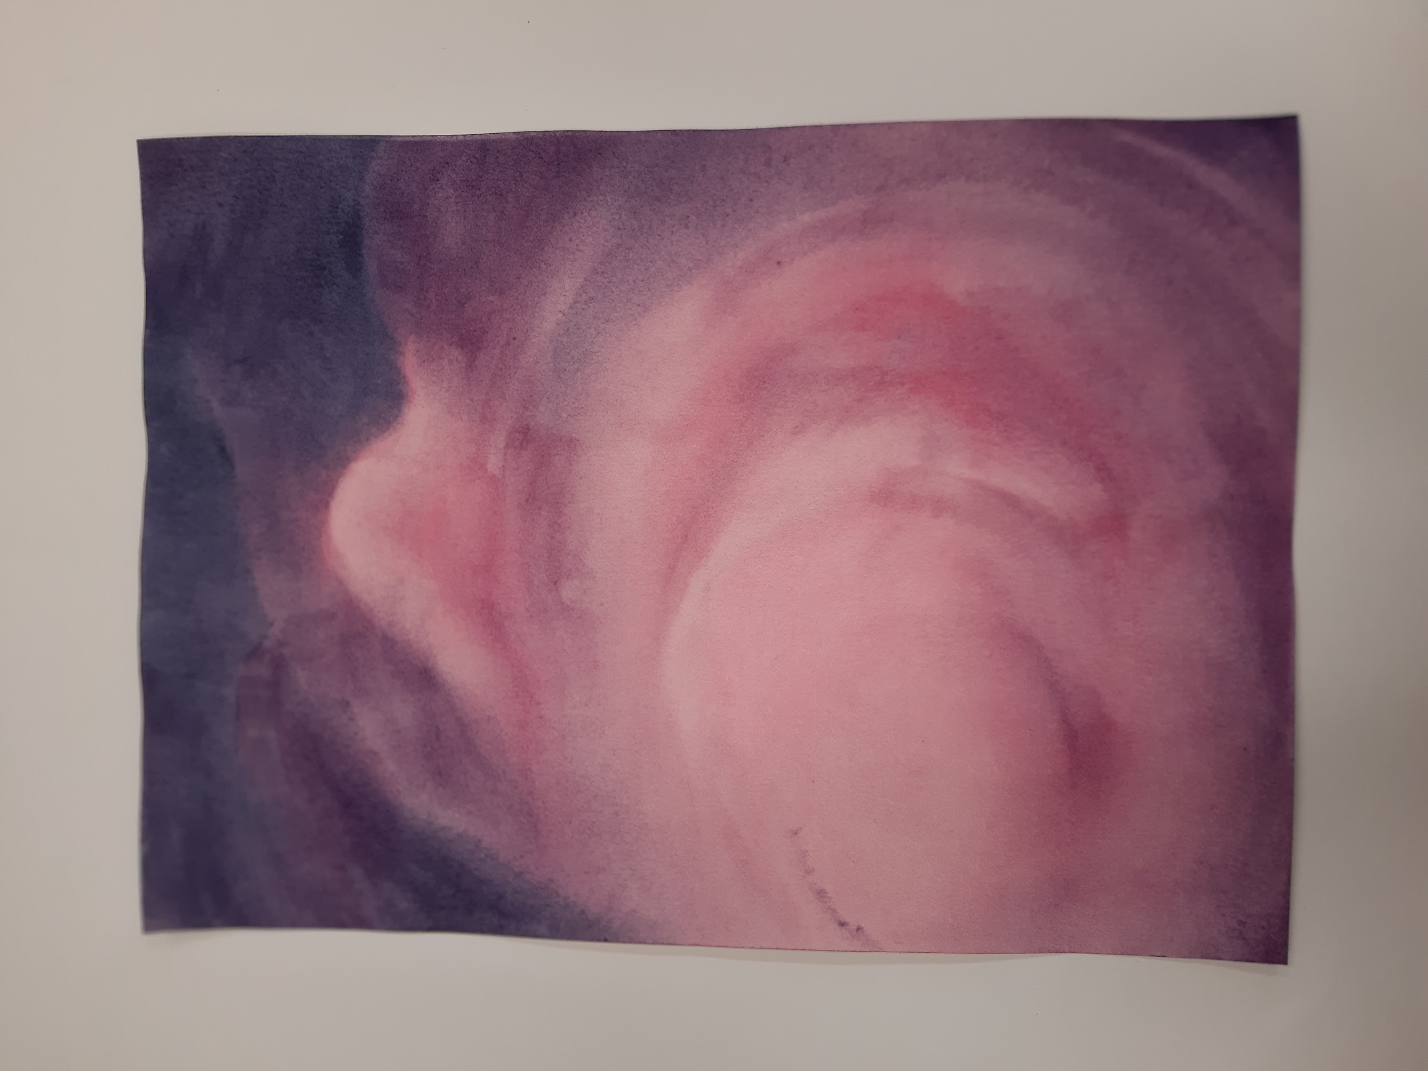

Slide 53
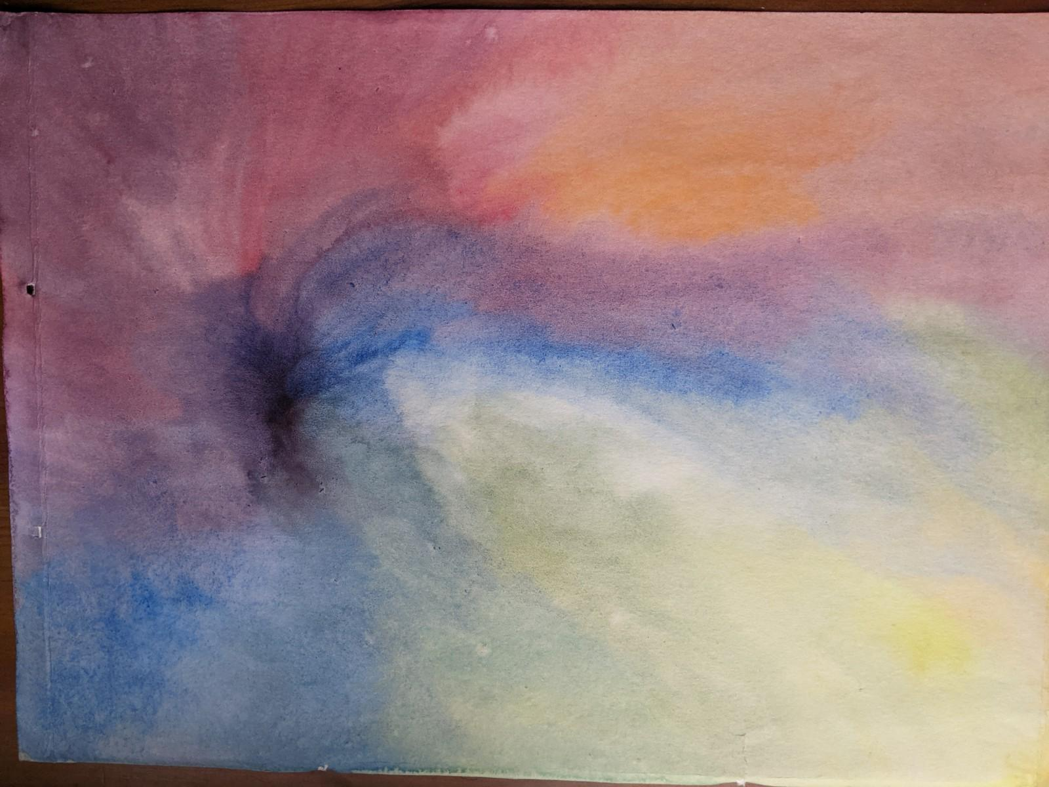

Slide 54
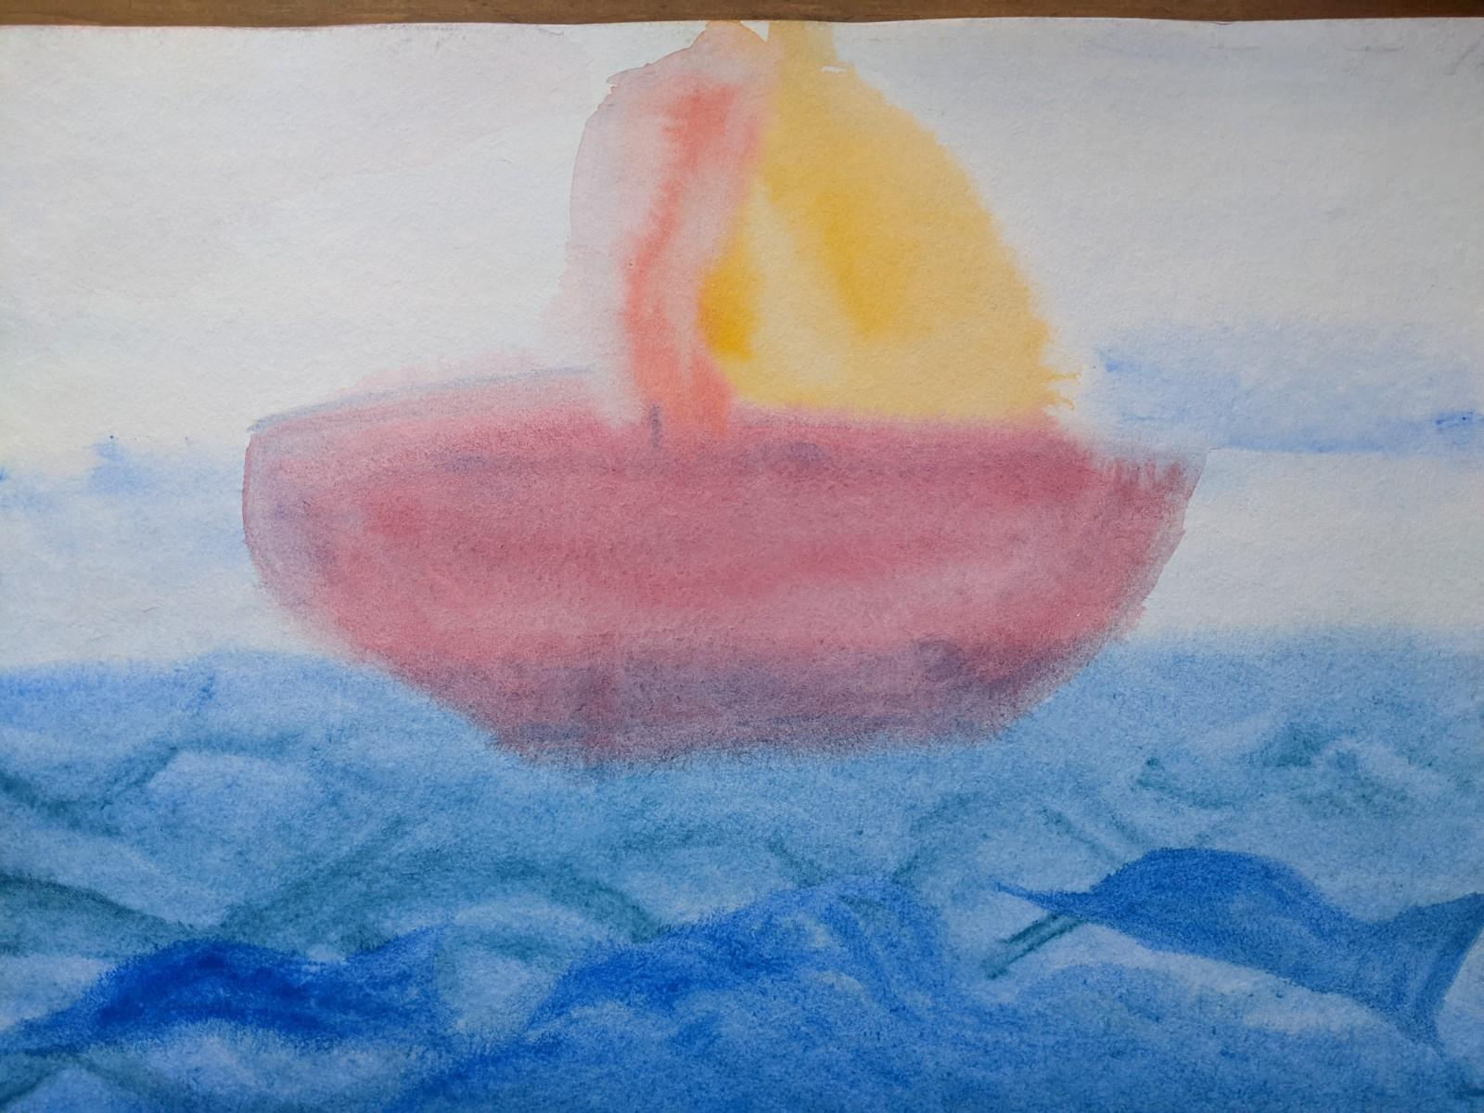

Slide 55
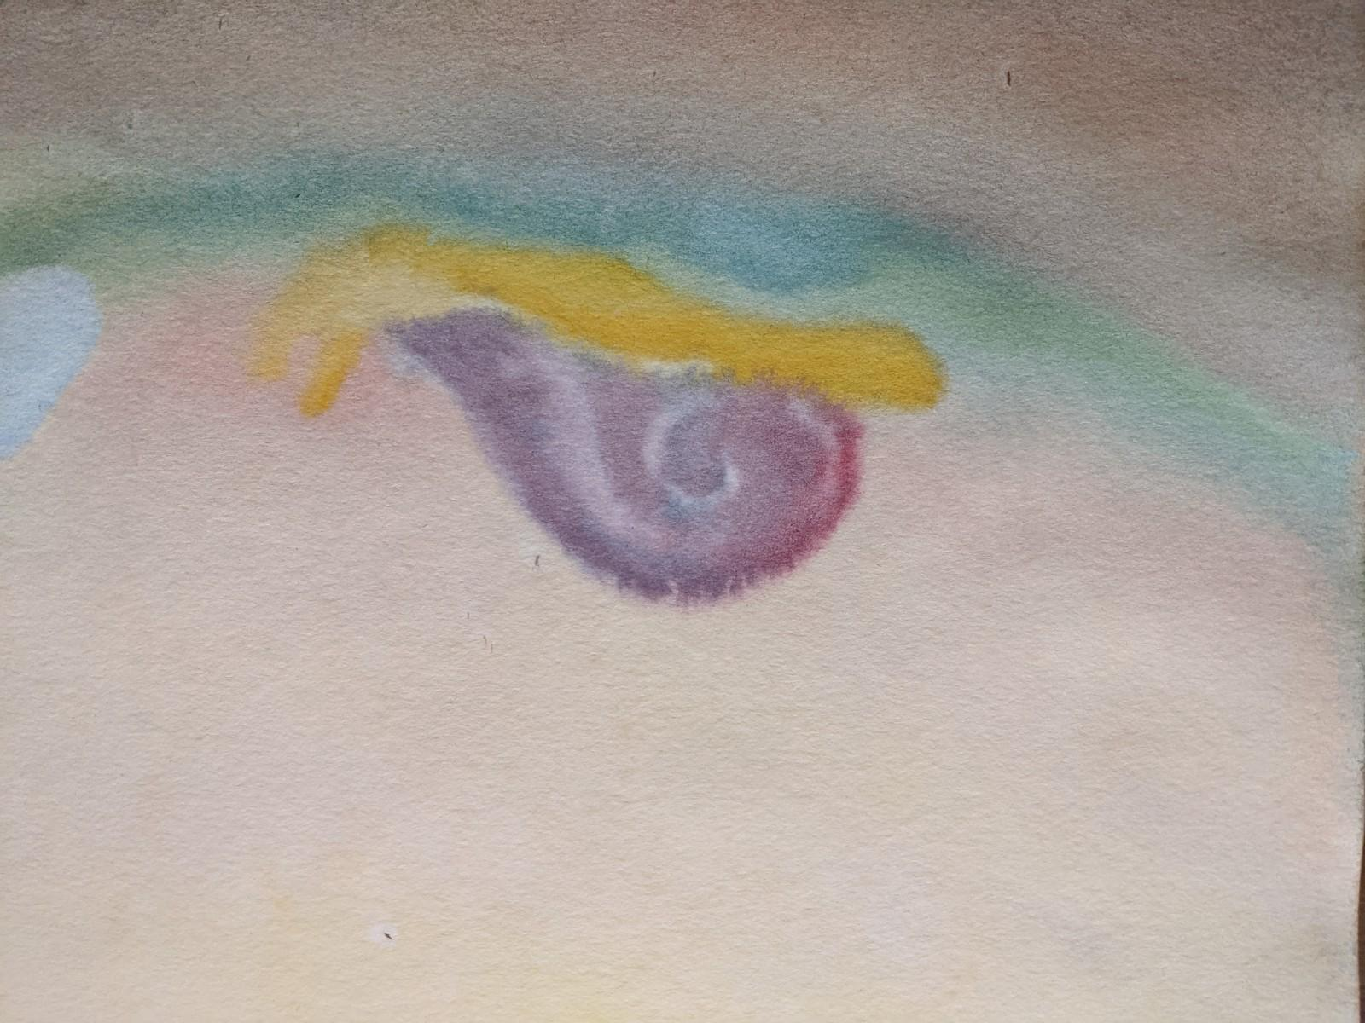

Slide 56
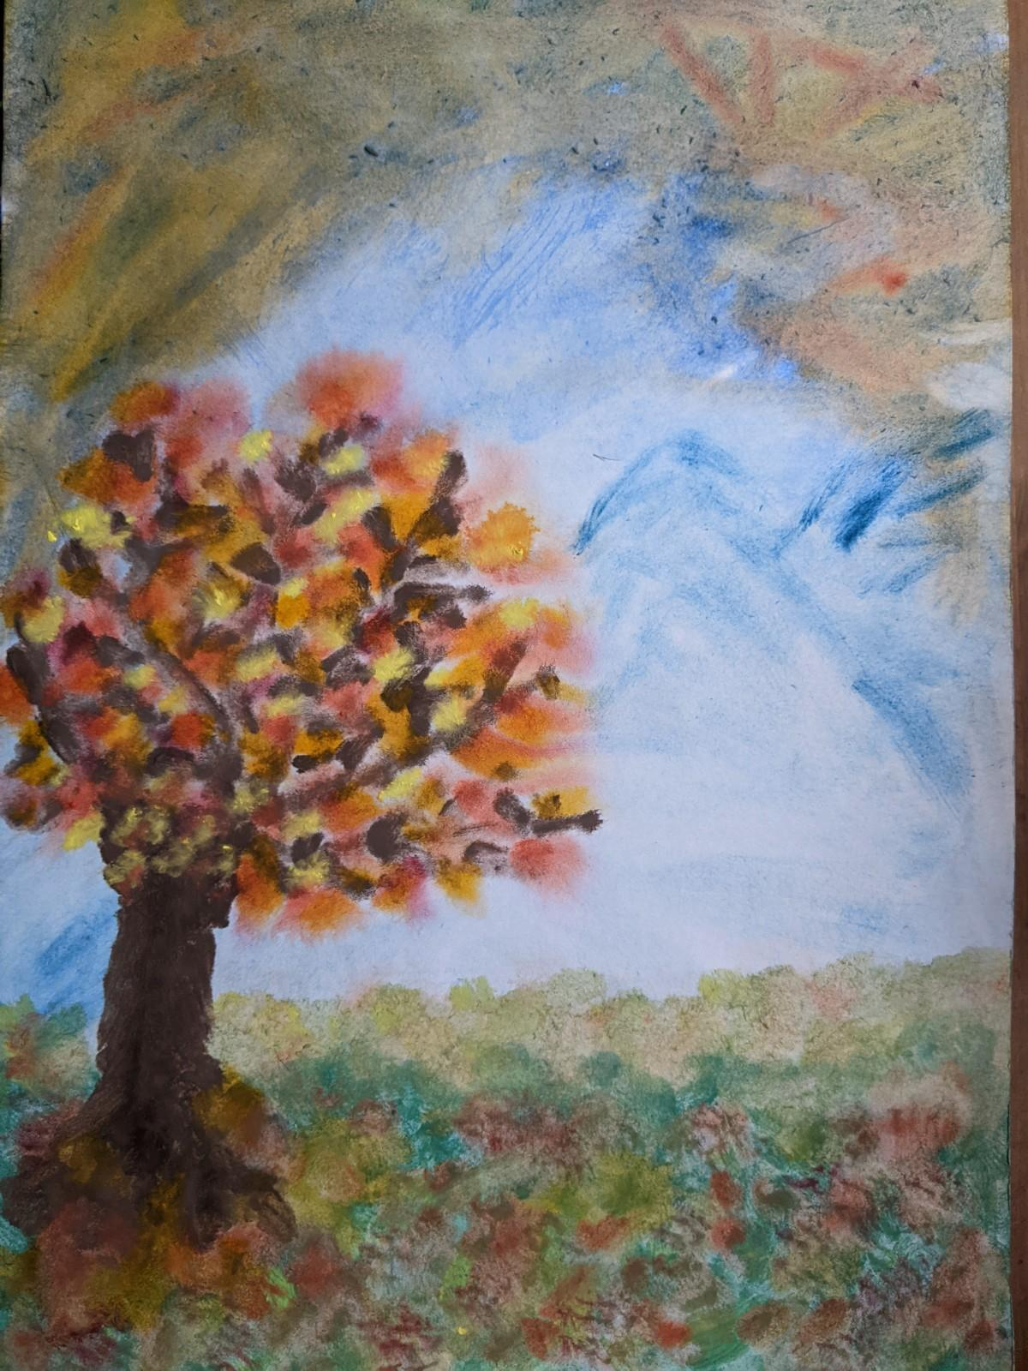

Slide 57
Fenologie a výuka trojkrokem
Žáci prochází výukou,ve které
smyslově prožijí fenomén, včetně jeho případných experimentálních variací,
poté přes přesný popis a podrobné zachycení dojdou až k rekapitulaci předvedeného děje,
na závěr pak vyvodí zákonitostí a příslušné podmínky dějů.

Slide 58
Příklad z praxe
6. ročník - akustika a optika, které jsou ideální pro „vyvození vědy z umění“, pracujeme s podmínkovým úsudkem – jde o uspořádání skutečnosti a souvislostí,
7. ročník - do centra pozornosti se dostává mechanika s její „tvrdou“ kauzalitou („jestliže, pak...“), která odpovídá už rozvinutějším exaktním myšlenkovým schopnostem a mimo to navazuje na učivo dějepisu (vznik novověké vědy, technické vynálezy a vynálezci),
8. ročník - prohloubení elektřiny a magnetismu a jejich využití v technice,pracujeme s kauzálně-analytickým úsudkem – důsledek opět spouští příčinu,
9. ročník jde o rozvoj pragmatického úsudku – význam fyzikálních jevů pro společnost, významné stroje a vynálezy.

Slide 59
Akustika - epocha fyziky
6. třída
Žáci zažívají prostřednictvím pozorování pokusů schopnost popsat nejen fyzikální děje a na základě získaných zkušeností vyvozují fyzikální zákonitosti

Slide 60
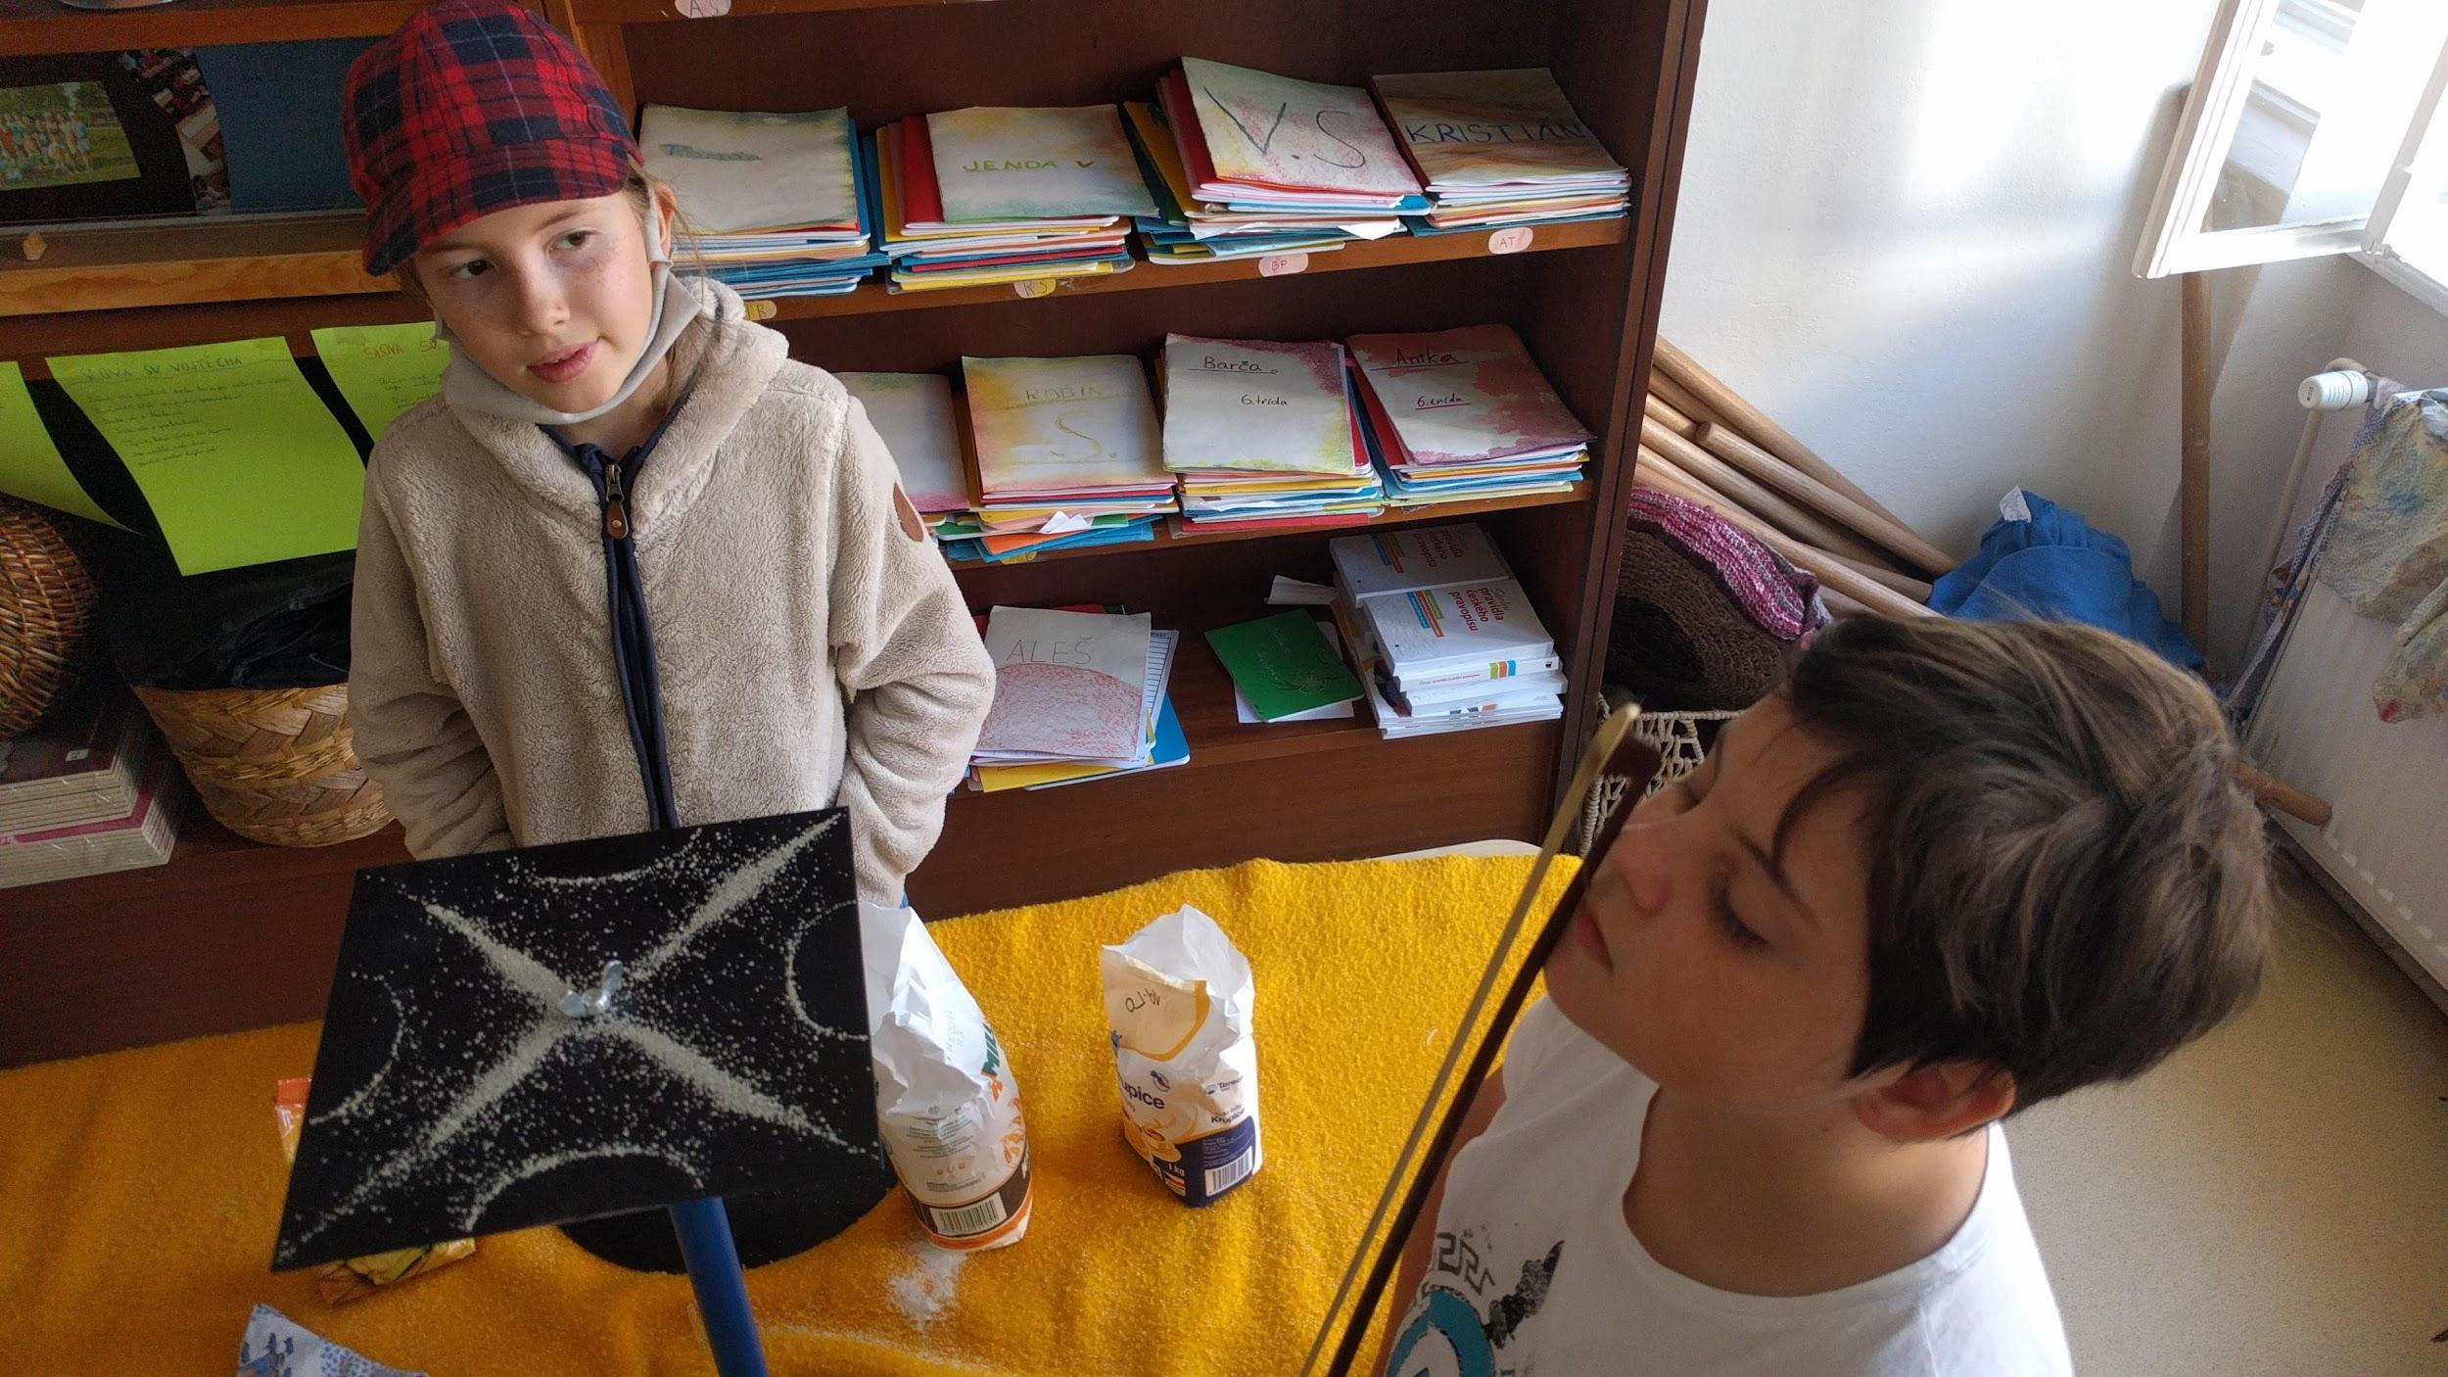

Slide 61
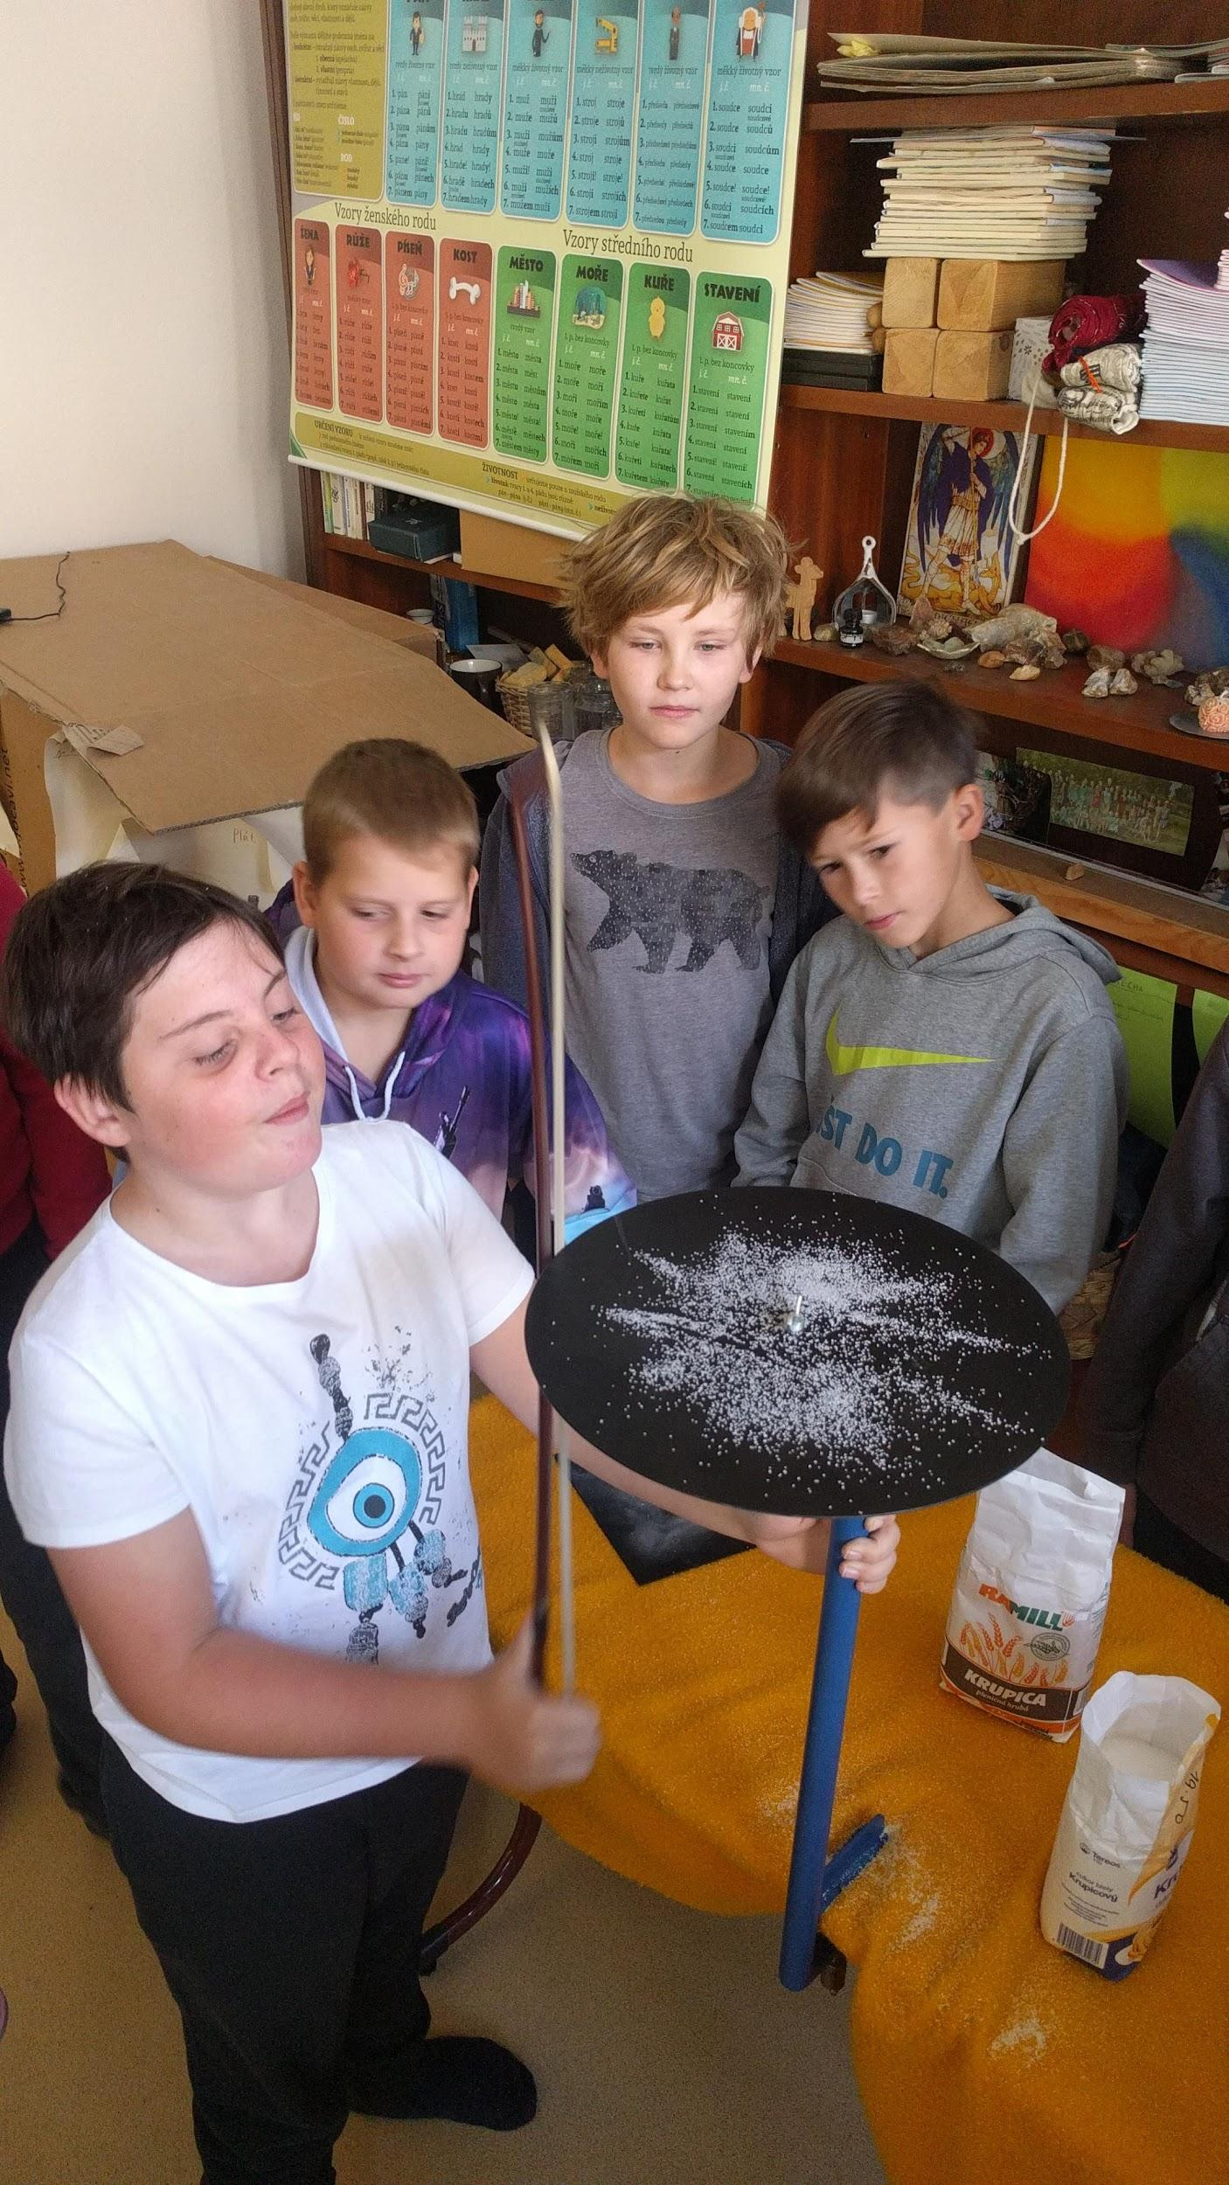

Slide 62
Rozvoj řemeslných dovedností
napříč ročníky se žáci setkávají se starými řemesly,
žáci tvoří výrobky, které mohou využívat v běžném životě,
seznamují se s pletením, háčkováním, dřevořezbou, vyšíváním, šitím, modelování z keramické hlíny, zpracováním slámy, předením, tkaním, pletením košíků...

Slide 63
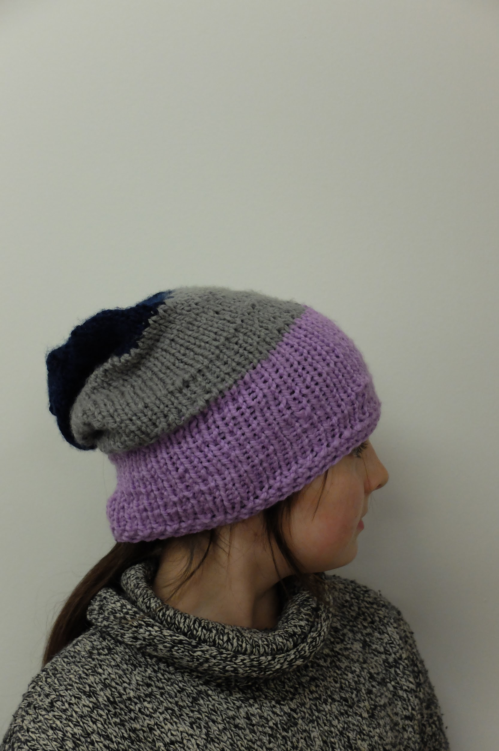

Slide 64
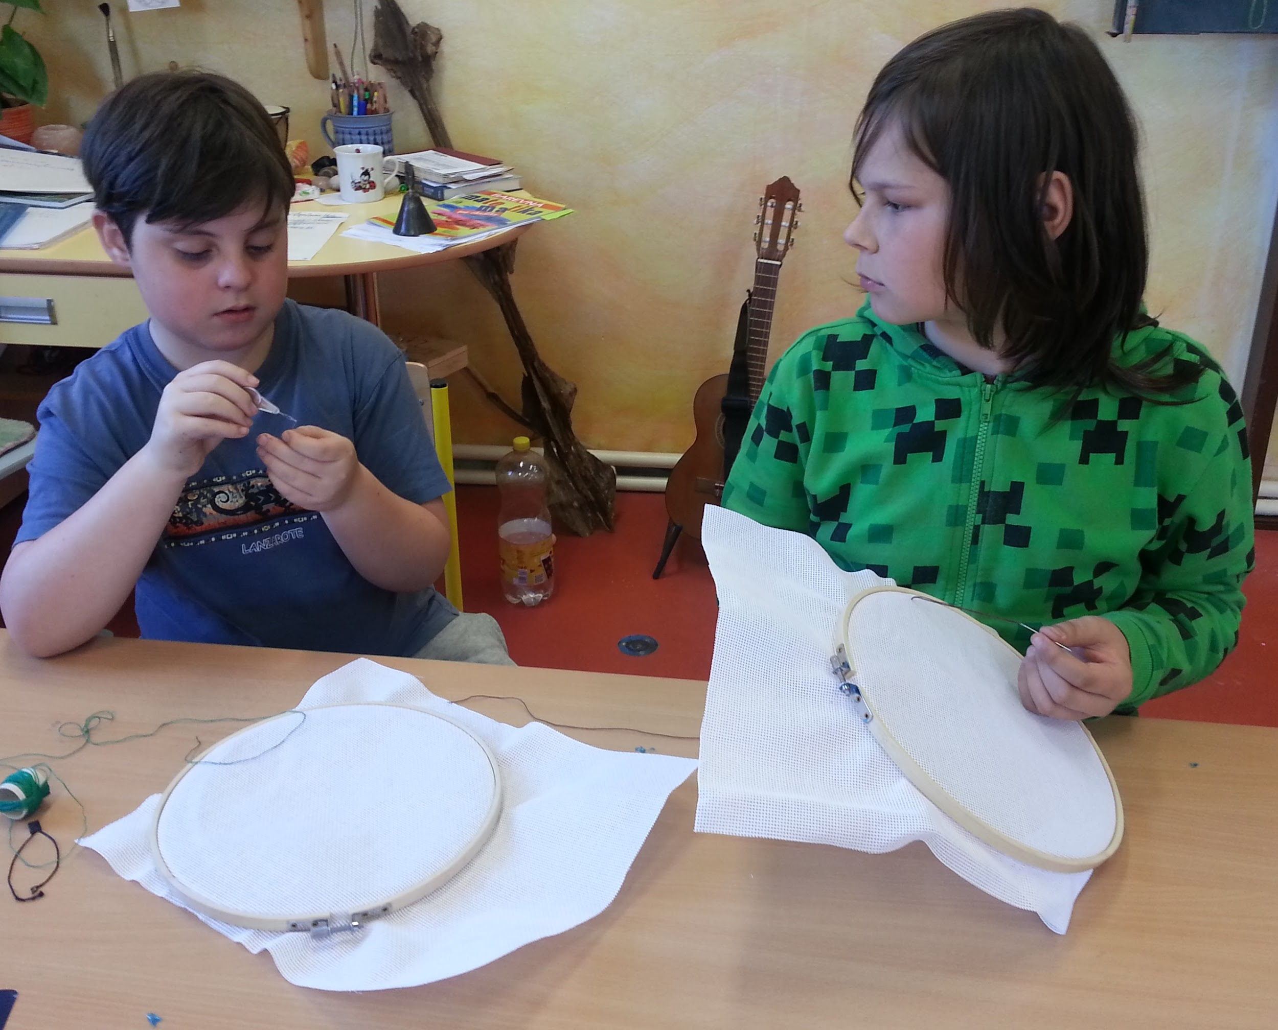

Slide 65
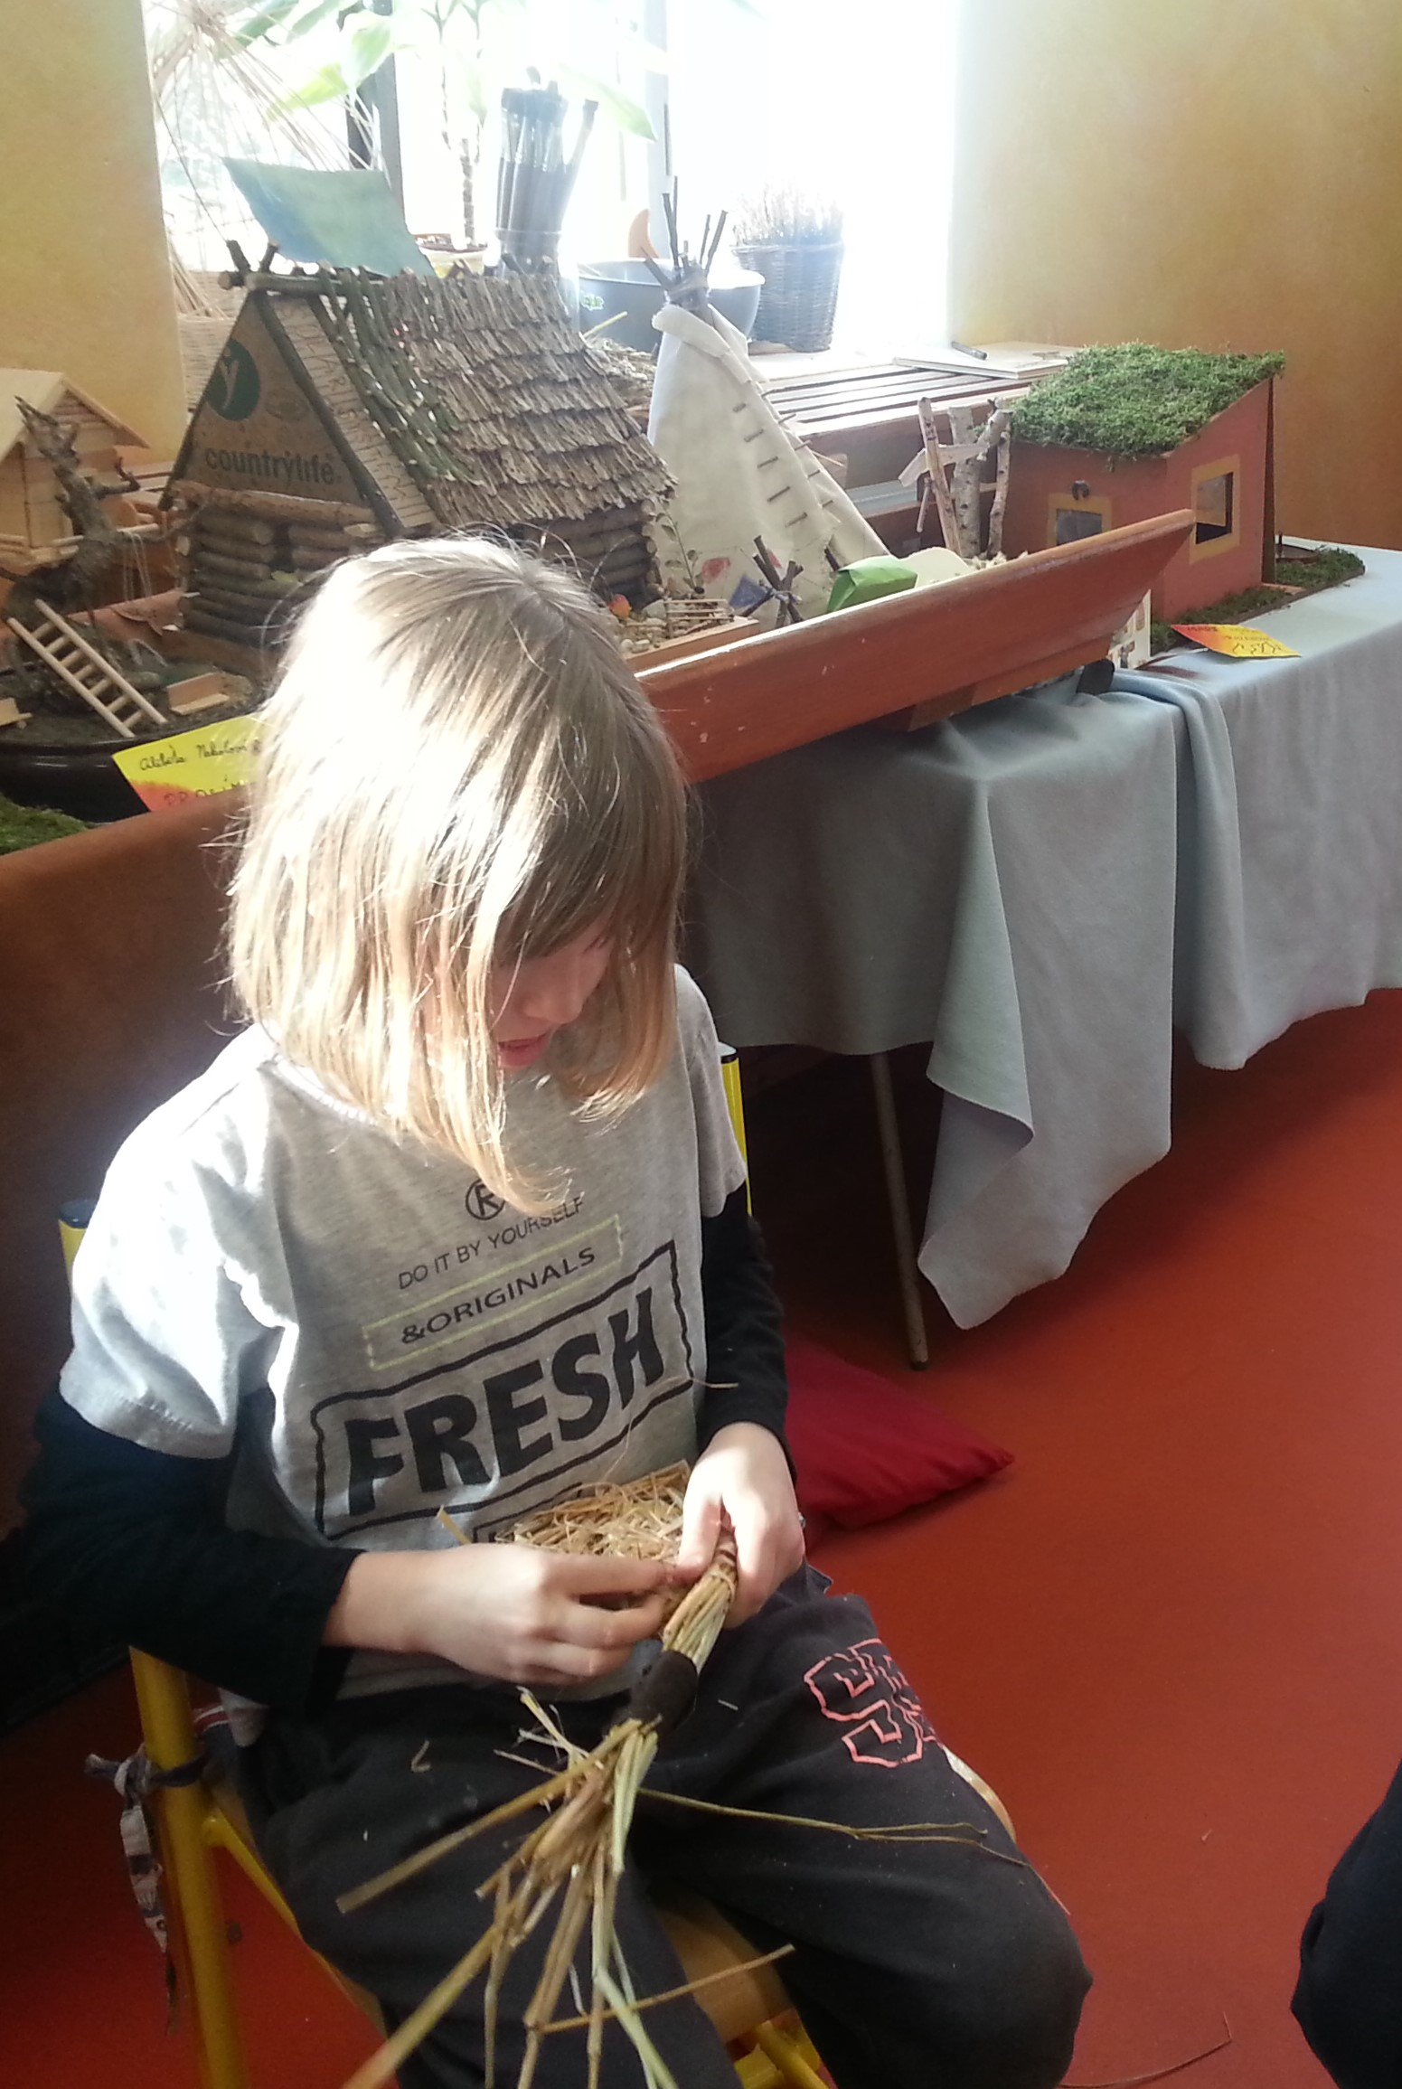

Slide 66
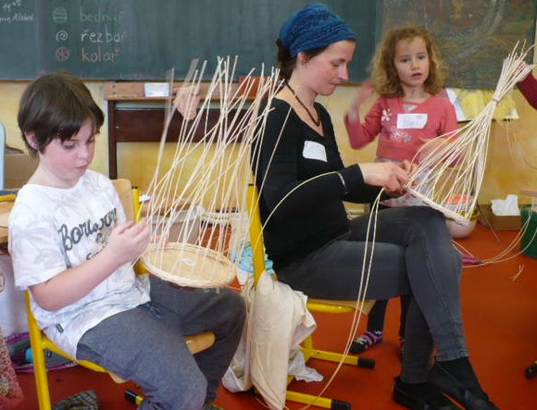

Slide 67
Školní projekty
3. třída – projekt stavby domu - sázení obilí, následná sklizeň a pečení chleba,
5. třída – příprava na olympijské hry organizované pro všechny 5. ročníky waldorfských škol v ČR, aktivní účast na těchto olympijských hrách,
6. třída – rytířské hry a slavnosti,
8. třída – nácvik celovečerního divadelního představení včetně technického
a materiálního zajištění celé akce - účast na divadelním festivalu Duhové divadlo pravidelně pořádaném v Písku,
9. třída - řemeslná epocha – žáci se intenzivně celý týden věnují nejrůznějším řemeslům (keramika, kovotepectví, řezba, kovářství atp.) pod vedením zkušených mistrů,
8. nebo 9. třída - ročníkové práce – žáci celý rok pracují na zvoleném tématu (praktického či naučného zaměření), které následně zpracují písemně
a prezentují na veřejnosti,

Slide 68
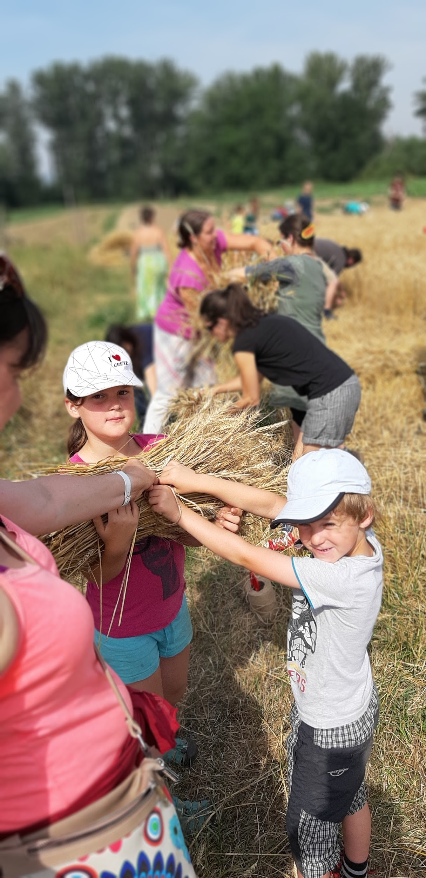
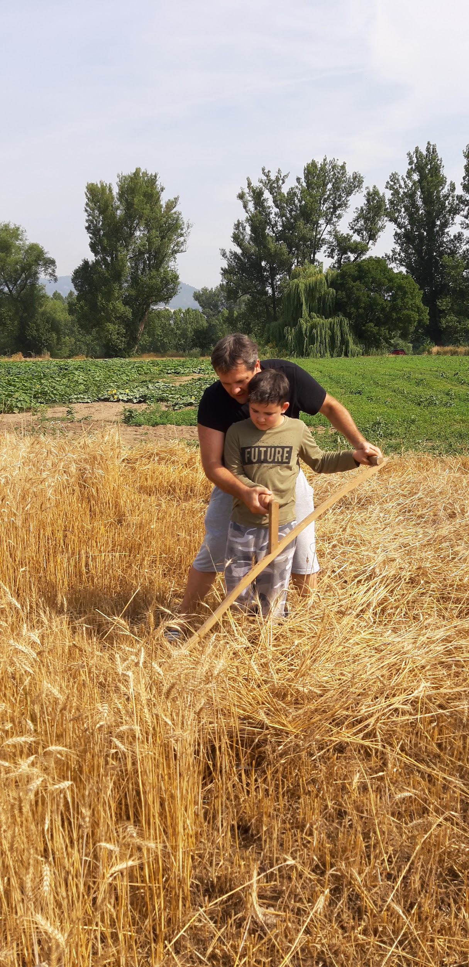

Slide 69
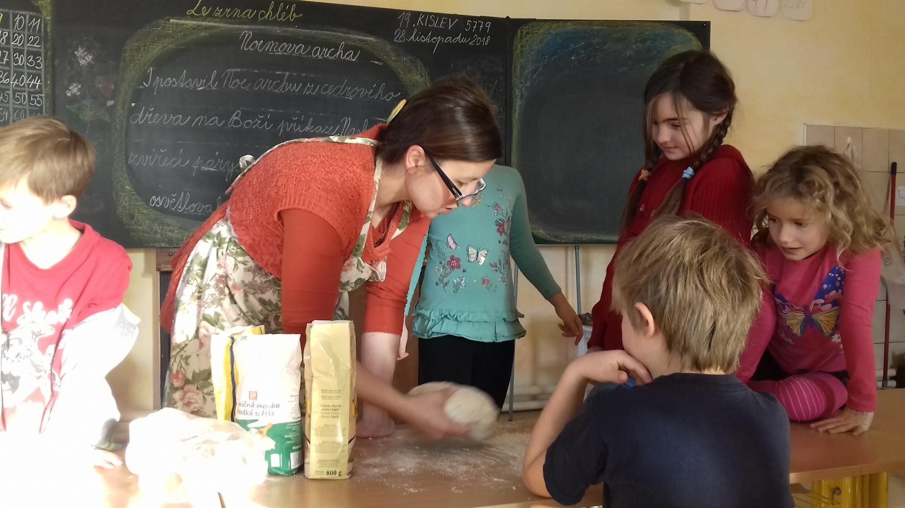

Slide 70
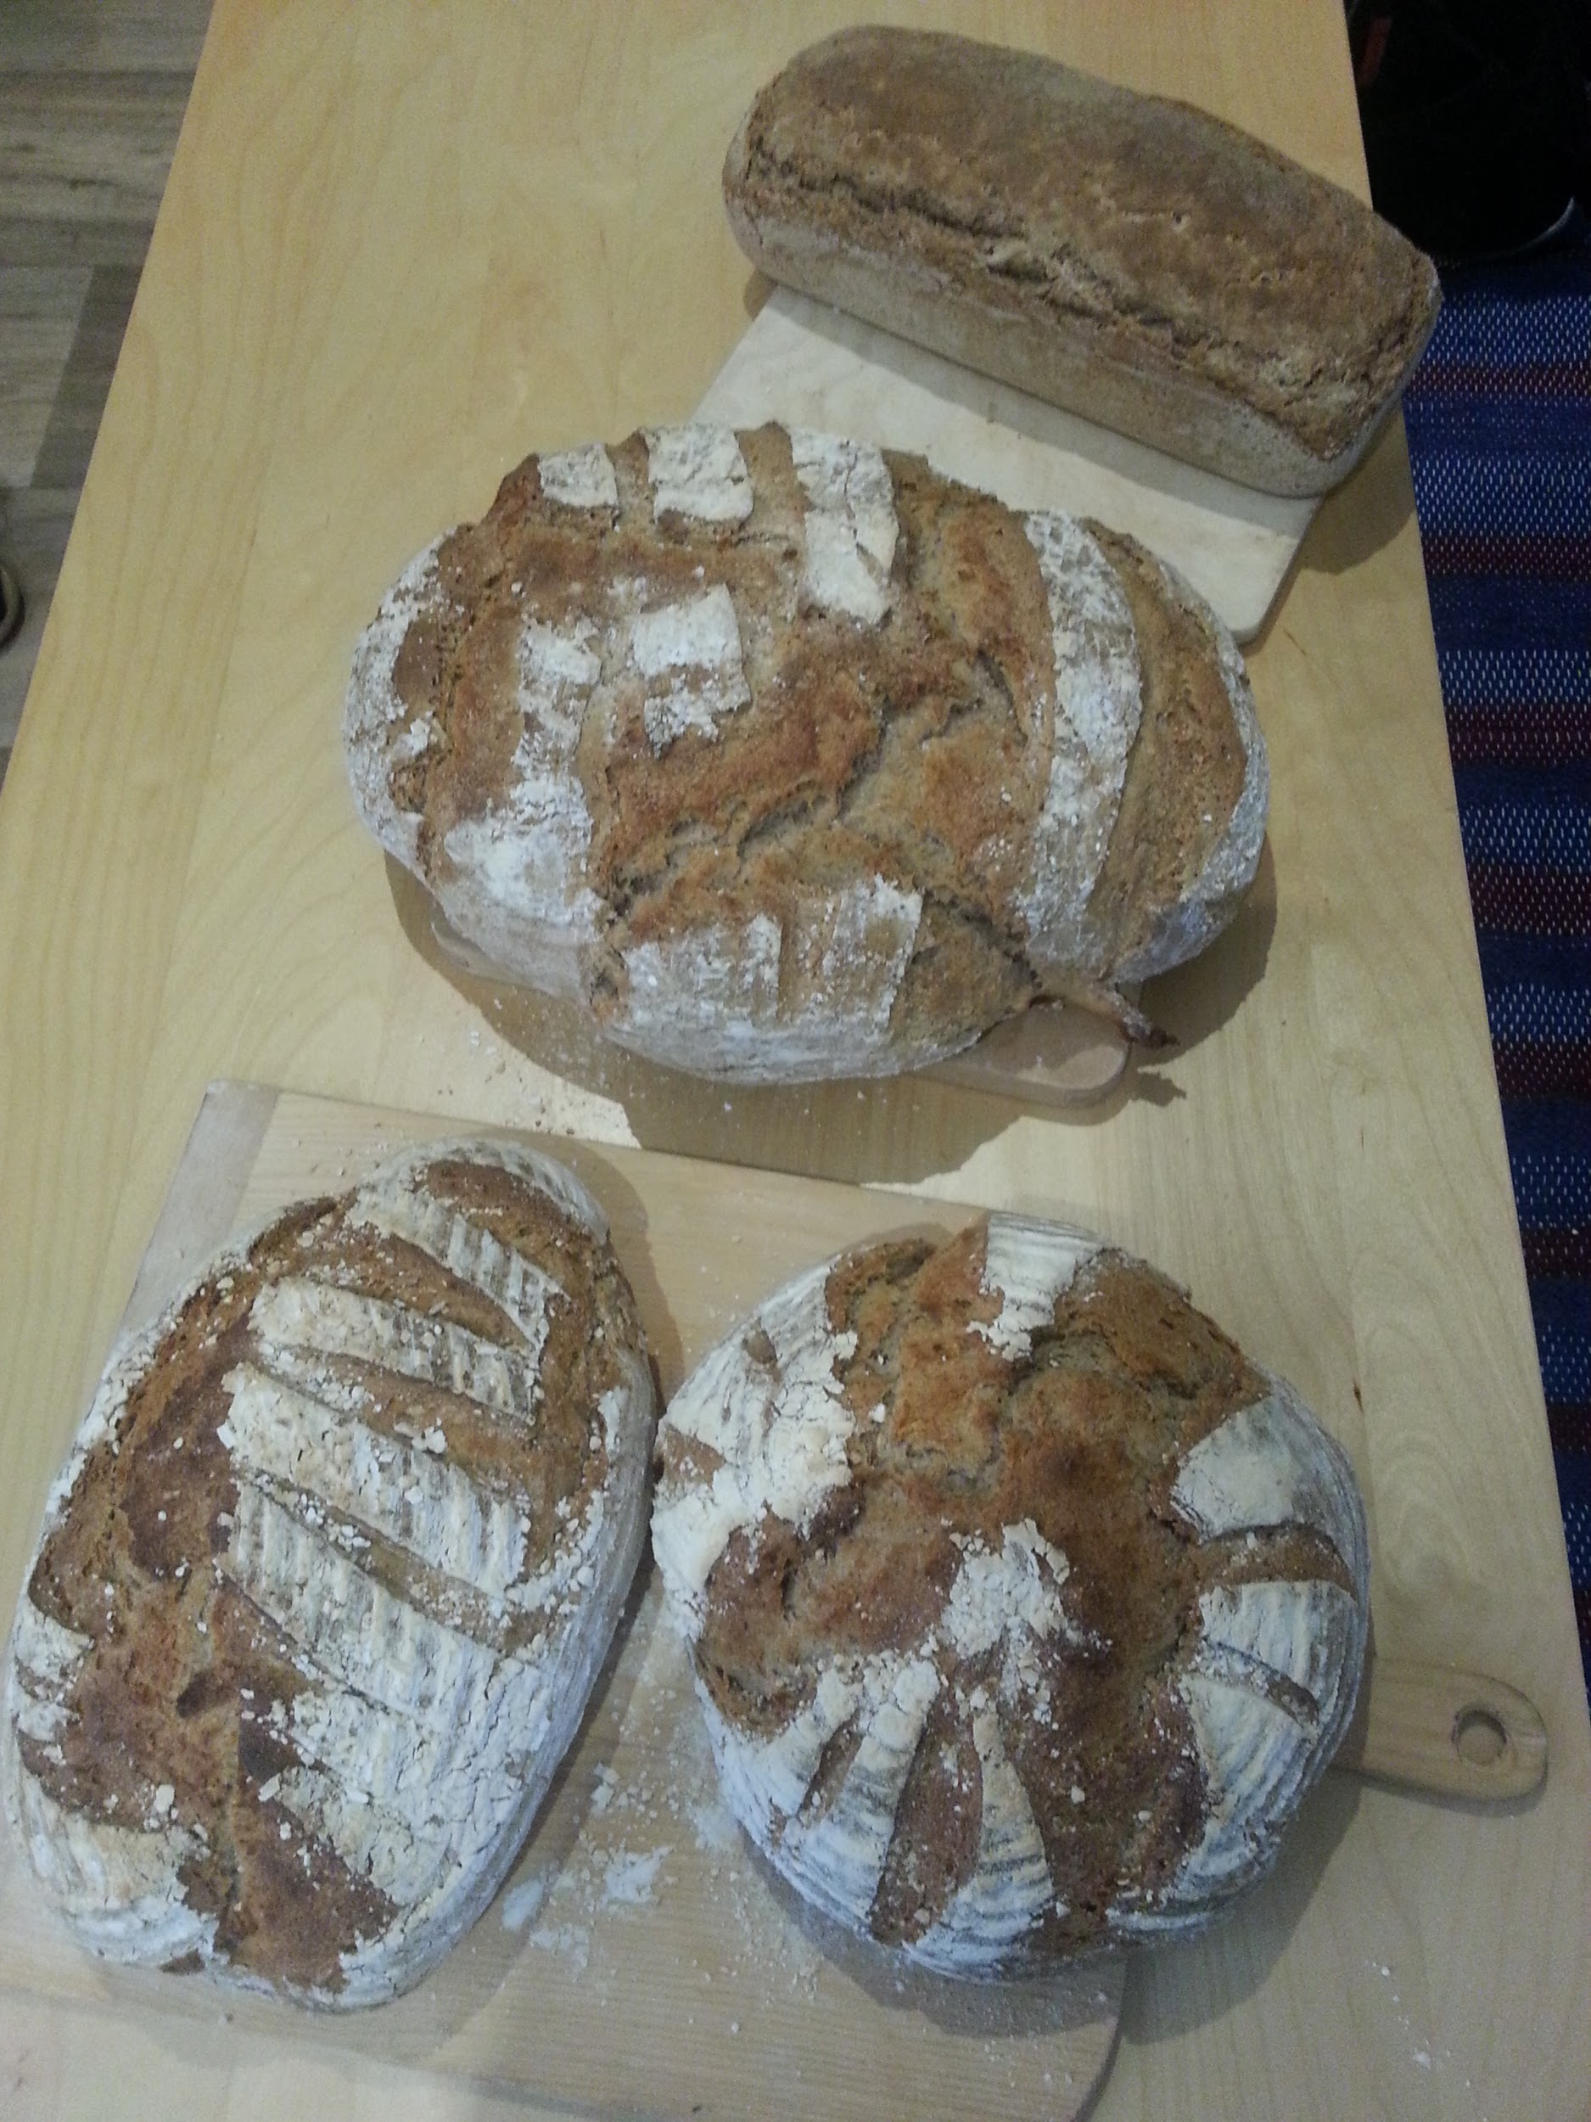

Slide 71

Notes:
TY jsme bohužel nezažili.

Slide 72

Notes:
Asi také zřejmě nezažijeme v tomto roce.

Slide 73


Slide 74

Notes:
Ukázka pozvánky k prezentacím ročníkových prací - WZŠ Jinonice

Slide 75
Slavnosti v průběhu roku
v průběhu školního roku žáci zažívají roční slavnosti, které jim pomáhají vnímat rytmus běhu roku,
navazujeme na staré tradice,
některé slavnosti jsou interní - tzn. třída je prožívá samostatně bez přítomnosti veřejnosti,
některé jsou naopak veřejné za účasti rodičů a přátel školy,
každá třída má patronát nad jednotlivými slavnostmi a je tedy i v interních slavnostech kladen důraz na spolupráci s rodiči.

Slide 76



Slide 77


Slide 78



Slide 79
Školní družina
Podporujeme aktivní náplň volného času našich dětí smysluplnými aktivitami probíhajícími v odpolední školní družině
Ve školním roce 2020/2021 nabízí školní družina tyto zájmové kroužky:
Němčina (pouze pro žáky 4. ročníku)
Keramika (pro žáky všech ročníků, kapacita kroužku je 25 žáků)
Umělecké tvoření (pro žáky všech ročníků, kapacita kroužku je 15 žáků)
Čtenářský klub (pro žáky 2., 3., 4. ročníku, kapacita klubu je 10 žáků)
Pohybem k radosti (pro žáky všech ročníků, kapacita kroužku je 12 žáků)
https://svobodnazs.cz/organizace-skoly/skolni-druzina/
Notes:
Dětský klub...neformální vzdělávání...

Slide 80
Školní klub
Školní klub probíhá v Litoměřicích na adrese Jarošova 494/23
a je primárně určen pro žáky 2. stupně základní školy.
https://svobodnazs.cz/skolni-klub/

Slide 81
Stravování
Třebušín
Stravování v Třebušíně je smluvně zajištěno v jídelně Mateřské školy Pod Kalichem Třebušín. Cena za oběd je 28 Kč.
Litoměřice
Stravování v Litoměřicích je smluvně zajištěno v Centrální školní jídelně. Žákům je přednostně k dispozici provozovna Máchovy schody 4; výdej obědů od 11:45 do 14:00. Cena za oběd je 29 Kč.

Slide 82


Slide 83
Spolupracující organizace
Asociace waldofských škol ČR http://www.iwaldorf.cz/
Svobodný statek na soutoku https://www.svobodny-statek.cz/bio-dynamicke-zemedelstvi
Lesy ČR https://lesycr.cz/lesni-spolecnost-litomerice-a-s/
Technický klub mládeže https://technickyklub.cz/
Hodontové vzdělávání Cyril Mooney https://hvcm.cz/
Místní akční plán vzdělávání http://maplitomericko.cz/

Slide 84


Spolupracující organizace
Velké poděkování patří obcím, ve kterých působíme:
obec Třebušín https://www.trebusin.cz/
město Litoměřice https://www.litomerice.cz/

Slide 85
Finanční podpora škole
Naše škola je neziskovou organizací a neobejde se tedy bez peněžních, hmotných či nehmotných darů (např. bezplatné výpůjčky prostor)
Vážíme se každé pomoci, celkový přehled dárců naleznete na webových stránkách školy:
https://svobodnazs.cz/podporuji-nas/
Děkujeme !

Slide 86

Kontakty:
Chcete vědět více?
Neváhejte se na nás obrátit:
Ing. Katarína Hurychová; reditel@svobodnazs.cz
Mgr. Kateřina Szaffnerová; katerina.szaffnerova@svobodnazs.cz
www.svobodnazs.cz
https://www.facebook.com/svobodnazs
Motto: Společná cesta za poznáním.

